Slide 1

BİLGİSAYAR PROGRAMLAMA
OĞUZ HANOĞLU

Slide 2
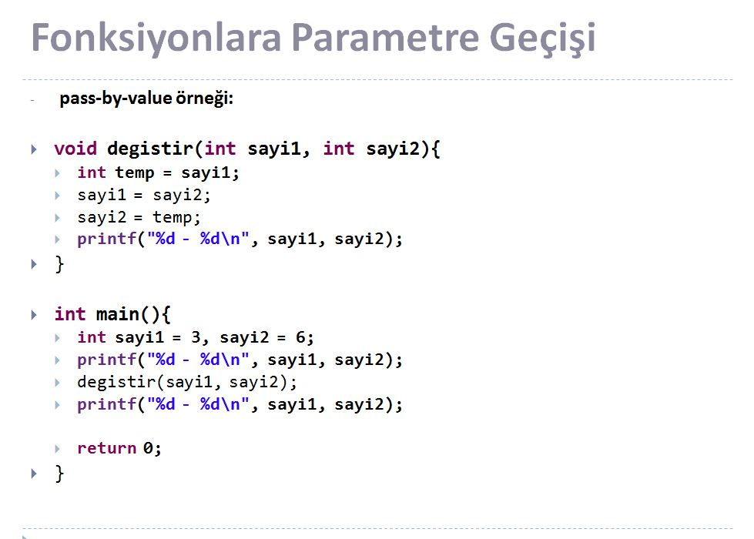
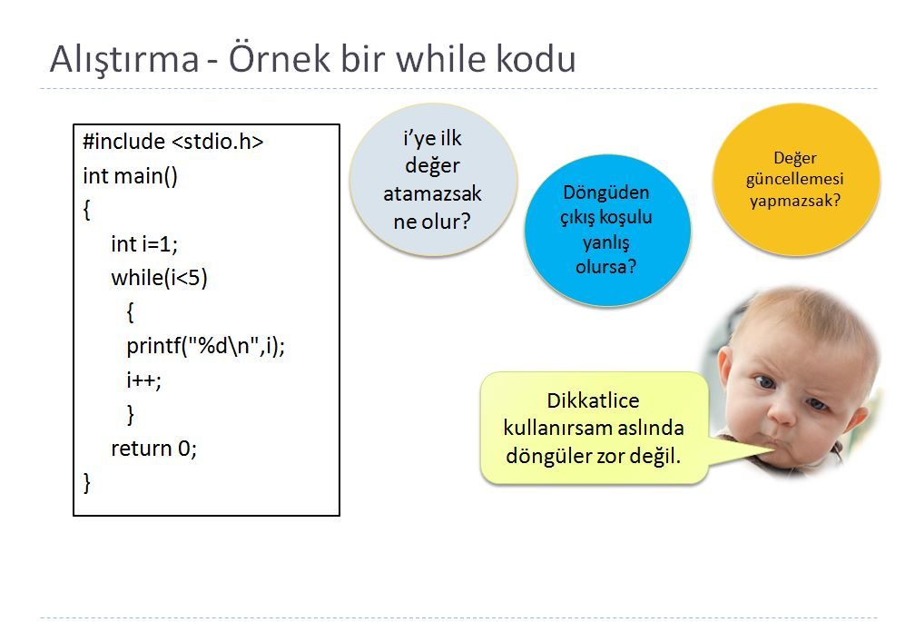
Özet
Geçtiğimiz hafta fonksiyon kavramını pekiştirdik. Parametre geçişlerini öğrendik. Ardından döngülere geçtik. while, do while, for döngülerinin söz dizimleriyle tanıştık. Döngüleri break ve continue komutlarıyla birlikte kullanmayı gördük.

Slide 3
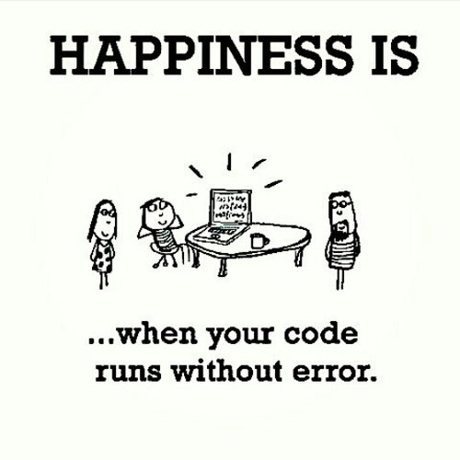
ŞİMDİYE KADAR ÖĞRENDİKLERİMİZİN BAZILARI
…
Koşullar
Fonksiyonlar
Döngüler
Söz dizim vurgusunun daha az baskın, algoritmik düşüncenin ise daha ön plana çıkacağı haftalara geçiyoruz. Kodlar daha karmaşık işler yapabiliyor hale geliyor.
Düzenli çalışan öğrenciler için kod yazmanın eğlencesi artıyor.
İyi seyahatler...

Slide 4
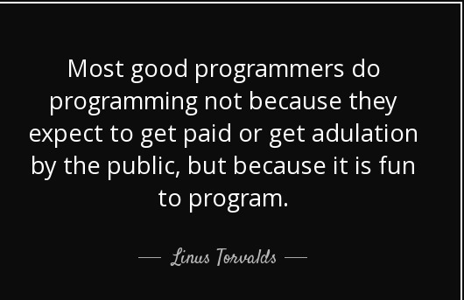
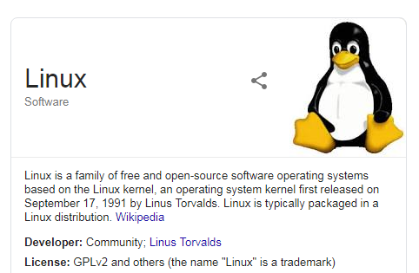
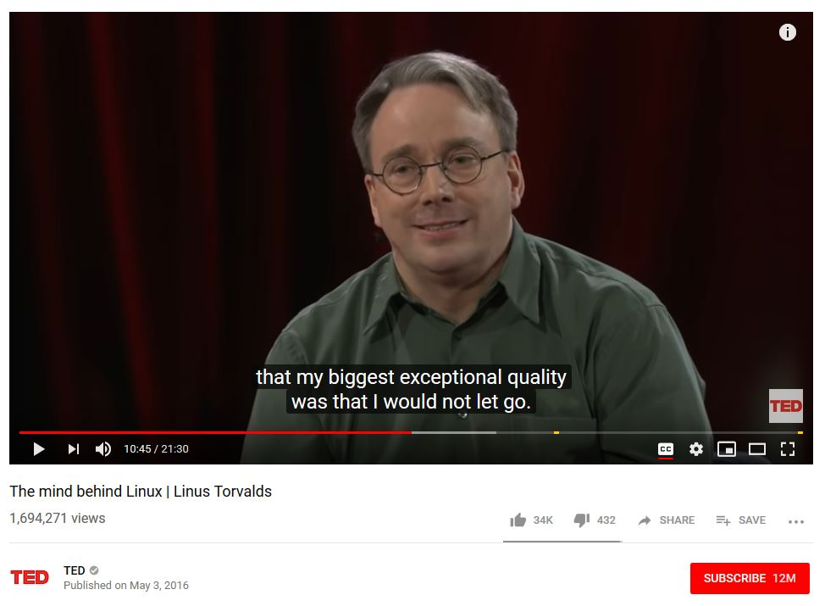
Bunu biliyor musunuz?
Dünyanın en iyi 10 programcısı listelerinde ismi geçer…

Slide 5
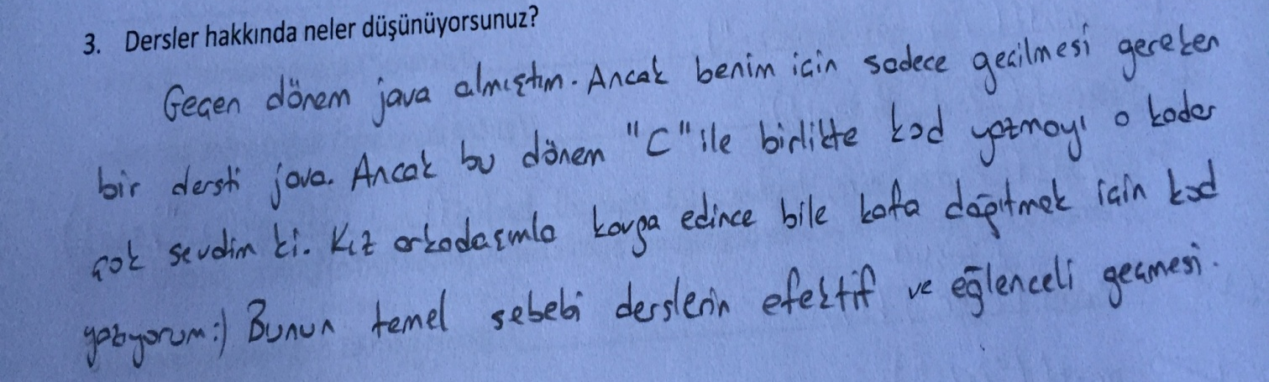

İlginç bir geribildirim: Bir tutkudur kodlamak…
2016 Yaz Dönemi Ara Sınav Geri Bildirim Anketinden
char cevap;
printf(“Benimle evlenir misin? Evet” “için ‘e’ye bas.”);
scanf(“ %c”, &cevap);
Selami ne diyorsun, anlamıyorum.
Programlama bilmemenin sakıncalarından yalnız biri
Boşluğu unutmuyoruz.

Slide 6
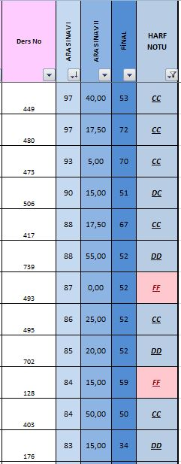
ÖNEMLİ DUYURU! DERSİN İKİNCİ EVRESİNE GEÇİŞ
Dersin algoritmik olarak daha yoğun olan ikinci evresine geçiyoruz.
Dersin bundan sonraki aşaması; diziler, kabarcık sıralama, dizgiler, özyineleme, işaretçiler, yapılar ve komut ekranı gibi kapsamlı konuları içermektedir.
  printf'e if'e pek benzemez…
İçeriği yoğun olan SUNU04 yüklendi.
Soru Bankası'nı iyi takip edin.
Konu eksikliklerini gidermek için son şanslar… TOBB ETÜ sınav fırtınası öncesi sessizlik dönemi bitiyor. Fırtına geliyor…
Geçtiğimiz dönemlerden birinde Ara Sınav I notu yüksek olan öğrencilerin bazılarının tüm sınav not durumları

Slide 7











Yol Haritası
algoritma
değişken
veri giriş-çıkış
koşul
fonksiyon
dizi -dizgi
döngü
özyineleme
işaretçi
yapı
komut ekranı

Slide 8

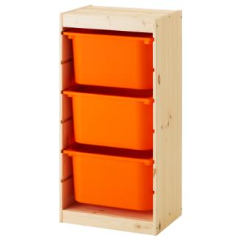
Diziler
Diziler veri saklamak için çok etkin bir araçtırlar
Bilgisayar programları günlük işleri kolaylaştırmak ve çok fazla veriyi daha rahat işlemek için kullanılırlar. Ancak verilerin programlarda nasıl saklandığı önemli bir problemdir.

Slide 9

Aklımızda olması gereken sorular…
  Nasıl tanımlanırlar?
  Nasıl içleri doldurulur?
  Nasıl kullanılırlar?
di
zi
ler

Slide 10
Diziler
Aynı türde ve birbirleriyle ilişkili olan çok sayıda verinin ayrı değişkenlerde tutulması bilgisayar programlarının okunurluğunun azalmasına ve hataların artmasına neden olur.
Bilgisayar programlarının aynı türde ve birbiriyle ilişkili çok sayıda veriyi daha akıllı bir şekilde saklaması gerekir. Bunun için de dizi yapısı ortaya konulmuştur.
Dizilerde çok sayıda veri bellek alanında yan yana olan adreslerde saklanır. Bu sayede verilere ulaşım çok daha kolaydır ve veriler üzerindeki işlemler de oldukça kolaylaşmış olur.

Slide 11

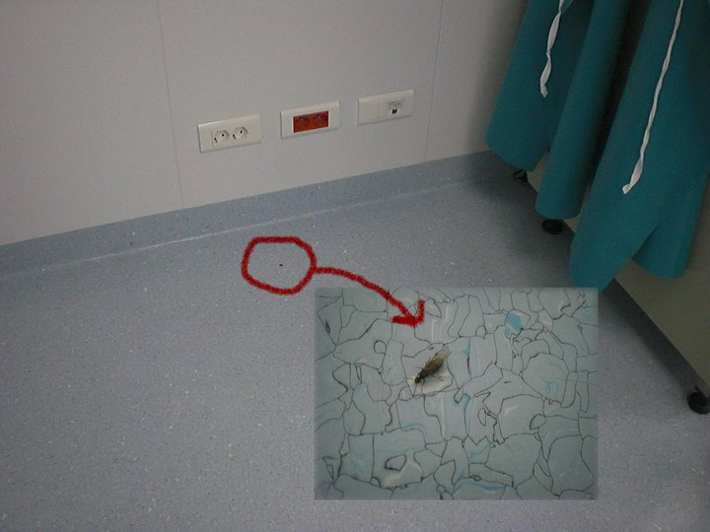
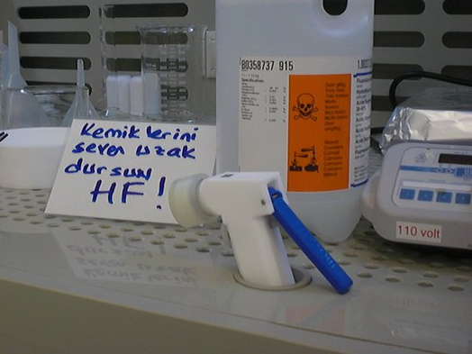
Bunu biliyor musunuz? Temiz oda nedir?
A Class 100 cleanroom is designed to never allow more than 100 particles (0.5 microns or larger) per cubic foot of air.
Nano ölçekli elektronik devreler bir toz tanesinden daha küçük hatlara sahip oldukları için toz gibi istenmeyen parçacıklardan arındırılmış özel “temiz oda”larda üretilirler. Bu odalar HEPA filtreleriyle arındırılan yüksek maliyetli üretim tesisleridir. İnsan vücudu da bir parçacık üretici olduğu için, insanlar temiz odalara özel kıyafetlerle girebilirler.
Temiz odadan ilginç manzaralar: Sinek
(Normalde değil sinek, yarım mikron
üstü hiçbir parçacık olmaması lazım.)
Temiz odadan ilginç manzaralar: HidroFlorik Asit
(Deriyi acıtmadan geçer, kemiğe erişip
kalsiyumla tepkimeye girer. )

Slide 12

Bunu biliyor musunuz?
Intel’in bir reklamı:
“Your clean room isn’t like our clean room.”

Slide 13


Diziler…
2 saattir dizilere bakıyorum babacığım.
Ankara
Çorum
Kızım bırak şu dizileri, dersine çalış.
your dizi is not like our dizi.

Slide 14
Diziler konusunda beyin fırtınası
Elemanları RAM’de nasıl konumlandırırdınız?
Diziyi nasıl tanımlardınız?
Dizideki elemanlara nasıl erişim
sağlatırdınız?
Siz dizi kavramını C diline ekleyecek olsanız nasıl bir tasarım yapardınız?

Slide 15
Diziler nasıl tanımlanır?
Değişkenler gibi, diziler de kullanılmadan önce tanımlanmalıdır. C'de diziler şu şekilde tanımlanır:
veri_türü dizi_adı [ilgili boyutun_kapasitesi] ;
Bu değere uygun şekilde hafızadan yer ayırt edilir.
int bigbangtheory[10];
double seksenler[80];
char simpsons[43];
Terimsel olarak ifade şeklimiz şu şekilde:
simpsons 1 boyutlu 43 kapasiteli bir char dizisidir.
(“char dizisi” yerine “dizgi” de diyebiliriz.)
Şu an sadece 1 boyutlu dizileri görüyoruz.

Slide 16
Kısa kısa bilgilerle diziler…
Diziler, aynı türden birden fazla veriyi tek çatı altında tutmamızı sağlıyor. int sherlock[1000];
İndislerle bir dizinin elemanlarına erişiyoruz: sherlock [8]
Döngü parametresi (i,j vs.) ile indisleri kontrol ederek az satırda çok iş yapabiliyor, dizileri işleyebiliyoruz.
  for(i=0; i<kapasite; i++)
  printf(“%d\n”, sherlock[i]);

Slide 17
Öteleme üzerine…
C dilinde RAM’de konumlu bir dizi elemanına erişim için dizinin ismini ve peşinden [] içerisinde öteleme miktarını gireriz.
  Dizinin ilk elemanın adresi (aynı zamanda dizinin adresidir)
  +
  Öteleme adedi (indis denir)
ile sağlanır.
int dizi[10];
dizi[3] = 9;
İlkinin adresi “dizi”
Öteleme adedi(indis)
Bu örnekte dizi ifadesi dizideki ilk elemanın adresini belirtir.
 |  |  | 9
RAM’de yan yana dizili int değerler
(ilk kutunun adresi 100000 ise, ikincinin 100004… )

Slide 18
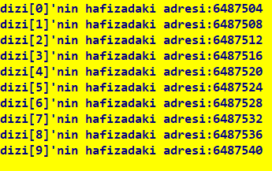
Dizi elemanları…
#include <stdio.h>
int main()
{
int n=10;
int dizi[n];
int i;
for(i=0; i<n; i++)
printf("dizi[%d]'nin hafizadaki adresi:%d\n", i,&dizi[i]);
return 0;
}
printf("%d", dizi);
komutu ekrana 6487504 yazdırırdı.
Çünkü bir dizinin ismi sade olarak kullanılınca, &dizi[0] ifadesi anlamına gelir.

Slide 19
Many Variables of the Same Type
Goal. 10 variables of the same type.
// tedious and error-prone
double a0, a1, a2, a3, a4, a5, a6, a7, a8, a9;
a0 =0.0;
a1 =0.0;
a2 =0.0;
a3 =0.0;
a4 =0.0;
a5 =0.0;
a6 =0.0;
a7 =0.0;
a8 =0.0;
a9 =0.0;
…
a4 =3.0;
…
a8 =8.0;
…
double x= a4 + a8;
Notes:
Imagine that instead of having a few variables with names like x, y, count, you have thousands. How to represent?

Slide 20
Many Variables of the Same Type
Goal. 10 variables of the same type.
// easy alternative
double a[10] = {};
…
a[4]=3.0;
…
a[8]=8.0;
…
double x= a[4]+ a[8];
declares, creates, and initializes
[stay tuned for details]

Slide 21
Many Variables of the Same Type
Goal. 1 million variables of the same type.
// scales to handle large arrays
double a[1000000] ={};
…
a[123456]=3.0;
…
a[987654]=8.0;
…
double x= a[123456]+ a[987654];
declares, creates, and initializes
[stay tuned for details]

Slide 22


Dizinin ilk elemanının indisi 0’dır.
Dizi indisleri 0’dan başlar.
Bunu unutursam çıktı sorularında yanlış değeri hesaba katarım.

Slide 23
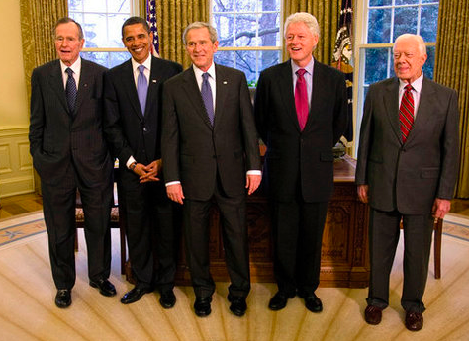
Alıştırma
Tek boyutlu bir dizi tanımlayınız.
Bu diziye resimdeki ABD geçmiş başkanlarının doğum tarihlerini (resme göre soldan sağa olacak şekilde sırayla) atayınız.
1924
1961
1946
1946
1924

Slide 24
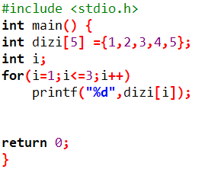

Alıştırma
234

Slide 25
Arrays (Diziler)
An array is a group of related data items that all have the same name and the same data type.
Arrays can be of any data type we choose, char, int, float, double, and even other arrays
Arrays are static in that they remain the same size throughout program execution.
Each of the data items is known as an element of the array. Each element can be accessed individually.

Slide 26
Diziler
int lost[10];
şekliyle tanımlanırlar.
lost[0], lost[4], …, lost[9] şeklinde değişkenler olarak kullanılır.
  Eskiden x=9; diyorsak şimdi lost[4] = 9 diyoruz.
RAM’de toplam 40 baytlık alan ayırt edilir.
5 | 8 | 3 | 114 | 1 | 0 | 78
Her biri 4 baytlık alanlar. Eskiden her birine int a; int b; … gibi isimler verecekken şimdi hepsine tek isim veriyoruz: örneğin lost

Slide 27
Diziler
100 öğrencilik bir sınıftaki tüm öğrencilerin notları tek bir dizide saklanabilir.
  int ogr[100];
  //tek değişken ismi(ogr) altında 100 int değeri tutulur.
Şunun yerine geçer:
  int ogr0, ogr1, ogr2, ogr3, … , ogr98, ogr99;
Yeni değişkenler şu şekilde isimlenir:
  ogr[0], ogr[1], ogr[2], ogr[3], … , ogr[98], ogr[99]

Slide 28
Bir dizinin içindeki elemanlara nasıl ulaşılır?
Dizilerdeki her bir elemanın bir değişken gibi olduğunu söylemiştik. Değişkenlere değişken isimlerini kullanarak ulaşabiliyorduk. Peki dizideki elemanlara nasıl ulaşılır?
  Dizideki elemanlara dizideki indisleri ile ulaşılır. Dizi indisleri 0'dan başlar ve bu özellik dizi değerlerinin okunması için kritiktir. Dizi elemanlarına da indis numaraları ile ulaşılır.
Örnek:
int dizi[10];
dizi[3] = 7;
Yukarıda bir int dizisi tanımlanmış ve dizinin 3. indisindeki elemanın değeri 3 olarak atanmıştır. Dizinin 3. indisi ile dizinin 3. elemanı aynı şeyler değildir. Dizi indisleri 0'dan başlar ve dizideki 3. elemandan bahsediliyorsa dizinin 2. indisine bakılır (0, 1, 2).

Slide 29

İndis nedir?
Bir dizi elemanının sıra numarasına indis (ing. index) denir.
5 elemanlı bir dizinin elemanları
  0 indisli eleman
  1 indisli eleman
  2 indisli eleman
  3 indisli eleman
  4 indisli eleman dır.
Dizilerin eleman indisleri 0’dan başlar
X elemanlı bir dizinin, X indisli bir elemanı asla olamaz.
Maksimum X-1 indisli elemanı vardır. ( örn. int dizi[10]; demişseniz kodun devamında hiçbir yerde dizi[10] görmemeniz gerekir.)
Dizi indisleri 0’dan başlar. Bu bilgi çok önemlidir.

Slide 30
Indexes can be mathematical expressions
A subscript can also be an expression that evaluates to an integer. E.g. a=1, b=1,
numbers[(a + b) * 2] ;
Then this is equivalent to numbers[4];

Slide 31
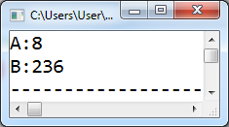
Örnek
A | : | 8
B | :
int a;
printf("A:");
scanf("%d", &a);
int dizi[a];
dizi[0]=3;
dizi[2]=2;
printf("B:%d%d%d", dizi[2], dizi[0], dizi[0*5]*dizi[3-1]);
a değeri 3’den küçük girilirse derleyici hata vermeyebilir ama kod hatalı hale gelir. Neden?
Çünkü dizi[2] kullanılarak dizinin minimum 3 elemanlı olacağı varsayılmıştı. a değeri 3’den küçük olursa derleyici dizi için hafızada ayrılan yerin dışına değer kaydı yapacak ve kodun devamında o alan AYIRT EDİLMİŞ(reserved) olmadığı için oradaki kaydın üstüne başka kayıtlar yapılabilecek.
Notes:
>>8:56+1

Slide 32
Diziler
Each element in an array has a subscript (index) associated with it.
Subscripts are integers and always begin at zero.
Values of individual elements can be accessed by indexing into the array. For example,
printf(“The third element = %d.\n”, numbers[2]);
would give the output
The third element = 6.
value
5
2
6
9
3
index
0 1 2 3 4
IMPORTANT. This is perhaps the most common mistake among beginners

Slide 33

Bunu biliyor muydunuz?
The first large-scale electronic digital computer:
University of
Pennsylvania in
1946.
It weighted
30 tons
And took up
167 m² .

Slide 34
Dizilerin İncelikleri
Dizi elemanlarının türü aynı olmalıdır. Diziler tanımlanırken dizilerin hangi türde veri tutacağı önceden belirlenir ve diziye atılacak elemanların türünün dizinin türüyle uyumlu olması gerekir.
Bir dizi hem double, hem int, hem char değişkenlerini bir arada tutamaz.
  Bu durum yan yana adres alanlarıyla ilgilidir. Dizilerin adres alanları yan yanadır ancak veri büyüklüğüne göre adres alanı alınacaktır. Örneğin int türünde bir dizi tanımlarsanız 4 baytlık adres alanları alınır -programın çalıştığı sisteme göre farklılık gösterebilir-. Siz bu alana double (8 bayt) bir değer atayamazsınız.

Slide 35
Dizilerin İncelikleri
Dizilerin kapasitesi tanımlanırken belirtilmelidir. Dizilerin kapasitesi program sırasında sabit kalır. Yani, program çalışırken dizilerin kapasitesi değiştirilemez.
  Diziler yan yana adres alanlarında saklanır. Dizilerin birçok avantajı bu adres alanlarının yan yana olmasından gelir. Eğer dizinin kapasitesi değiştirilseydi dizinin bittiği yerdeki adrese yeni elemanlar eklenmek istenecekti, ancak o adres alanı boş olmayabilir. Bu yüzden diziler tanımlanırken kapasiteleri önceden belirlenir ve program boyunca kapasiteleri sabit kalır.
di
zi
ler

Slide 36
Dizilerin Tanımlanması
Hatalı Dizi Tanımları:
int[] prison_break; //yanlis!
Dizi tanımında köşeli parantezler değişken adından sonra gelmelidir (Not: Yukarıdaki kullanım Java'da geçerlidir.)
int sherlock[]; //yanlis!
Dizi tanımlanırken dizi kapasitesinin belirtilmesi gerekir.

Slide 37
Tanımlanan bir diziye iki yolla değer atanabilir.
Diziler oluşturulduktan sonra dizilerin değerlerinin atanması gerekir. Dizi elemanlarına değerler iki yolla atanabilir. Tanım Esnasında Değer Atama ve Dizi İndislerini Kullanarak Değer Atama
Tanım Esnasında Değer Atama:
Dizilerin kapasiteleri belirtilerek veya belirtilmeden dizi elemanlarının direk atanmasıdır. Bu yöntemde dizinin kapasitesi belirtilmediyse, dizinin kapasitesi atanan eleman sayısı olmaktadır. Bu yöntemde dizi elemanları süslü parantezler içerisinde virgüllerle ayrılmış şekilde atanır.
int dizi[] = {3, 7, 1, 6};
Yukarıdaki örnekte dizi değişkeni tam sayılardan oluşan bir dizidir ve dizinin elemanları dizi tanımlanırken atanmıştır. Bu durumda dizi değişkeninin uzunluğu da 4 olur. Eğer dizi oluşturulmadan önce dizi elemanlarının değerleri biliniyorsa bu yöntem ile değer atanabilir.

Slide 38
Dizi Elemanlarına Değer Atama
Dizi İndislerini Kullanarak Değer Atama:
Diziler oluşturulduktan sonra dizi elemanlarına indisleri kullanarak değer atama yöntemidir.
int dizi[4];
dizi[0] = 3;
dizi[1] = 7;
dizi[2] = 1;
dizi[3] = 6;
Yukarıdaki örnekte dizi değişkeni tam sayılardan oluşan bir dizidir ve dizinin uzunluğu 4 olarak belirlenmiştir. Daha sonra dizinin indisleri kullanılarak dizi elemanlarına değerler atanmıştır.

Slide 39
{} kullanımı
int ist_gelin[10] = {}; // dizinin içini tamamen 0 değeri ile doldurur.
int kadin[10] = {2, 5, 6}; // ilk 3 elemanı bu değerler ile doldurur, gerisini sıfır ile doldurur.

Slide 40

{} kullanımı
Eğer süslü parantez içerisinde dizi kapasitesinden daha az değer varsa dizinin geri kalan elemanlarına 0 değeri atanır.
int heyecandan[5]={ };
// dizinin tüm elemanlarına sıfır atanır
// “heyecandan dizim boşaldı”

Slide 41
Alıştırma (Dizgi kavramına giriş)
Tüm kodu değil sadece istenen kod parçalarını yazınız.
x isimli 8 elemanlı char türünde bir dizi tanımlamanız ve içerisine merhaba sözcüğünün harflerini yerleştirmeniz istenmektedir.
Öğrenilen iki yolla da değer ataması yapınız.
Değer atamalarından sonra ekrana ‘m’, ‘r’ ve ‘b’ değerli elemanları yazdırınız. (printf(“%c%c%c”, …); )
(8.eleman görünmez nokta ‘\0’ olsun. Dizgi sonu karakteri. Dizgiler konusunda detaylı öğrenilecek.)

Slide 42
Anlayamadığınız yerleri bizlere sorunuz.
1.ders sonu

Slide 43
{} kullanımının alternatifi
Kullanıcıdan n değerini aldıktan sonra
int gameOfThrones[n];
şeklinde bir tanım mümkündür. Ancak
int gameOfThrones[n] = {}; mümkün değildir:
  [Error] variable-sized object may not be initialized
Dizinin kapasitesi kullanıcıdan alınacak ve ondan sonra (çalışma zamanında) dizinin kapasitesi belli olacaksa, diziyi açmakta sorun olmaz ama tüm elemanları sıfırlamak için {} yerine
for(i=0; i<n; i++)
dizi[i]=0;
gibi alternatif yollar kullanırız.

Slide 44
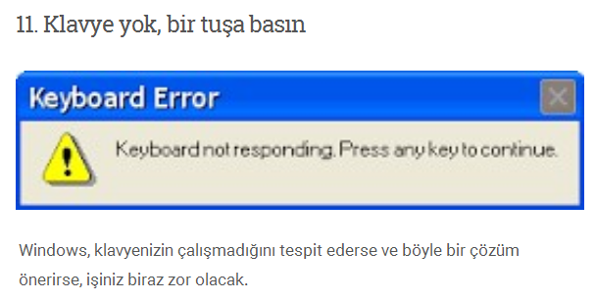
Bunu biliyor musunuz?
http://www.chip.com.tr/haber/en-aptalca-windows-hatalari_66441.html

Slide 45
Dizi Tanımlaması ve İlk Değer Ataması
int numbers[5] ;
The name of this array is “numbers”.
This declaration sets aside a chunk of memory that is big enough to hold 5 integers.
It does not initialize those memory locations to 0 or any other value. They contain garbage.
Initializing an array may be done with an array initializer, as in :
int numbers[5] = { 5, 2, 6, 9, 3 } ;
numbers
5
2
6
9
3
Kocaman bir dizi açıp RAM çöplüğünü ekranda %c ve %d ile izleyelim.

Slide 46
Dizi Elemanlarına Erişim Sorunları
Dizi elemanlarının da birer değişken olduğunu söylemiştik. Değişkenlere ulaşmaya çalışırken yaşanan problemlerin aynıları dizi elemanlarına erişmeye çalışırken de vardır.
Dizi elemanlarına erişirken normal değişkenlerde görülmeyen başka bir sorun daha vardır. Bu da dizi kapasitesinin dışına çıkılması, yani uygun indis numaraları dışında bir indis numarasıyla diziye erişilmeye çalışılmasıdır. Örneğin kapasitesi 10 olan bir dizide indisler 0-9 arasındadır. Bu aralık dışında bir indis kullanımı dizi dışına çıkılmasına ve RAM üzerinde rastgele bir alana ulaşılmaya çalışılmasına neden olur. O an RAM üzerinde izlediğiniz bir videonun kareleri veya açık bir programın verileri olabilir. Bu durumda programınız dizi dışına çıktığında bu alanlardan birine erişmeye çalışıyor olabilir. İşletim sistemi genellikle bunu engeller ve programınız hata verir.
ler
zi
di

Slide 47
İndisler dizinin dışına taşmamalı!
Caution! It is a logical error when a subscript evaluates to a value that is out of range for the particular array.
Some systems will handle an out-of-range error gracefully and some will not.
int my_array[3];
after this declaration,
you can use my_array[0]
you can use my_array[1]
you can use my_array[2]
you can NOT USE my_array[3] !!! my_array[43] !!! because they are out of the range for this array.

Slide 48
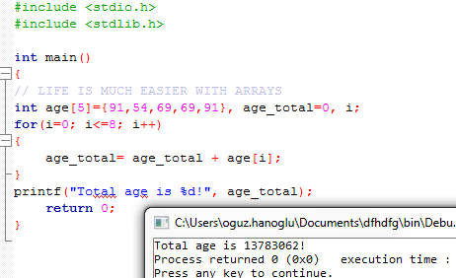

Hatalı kullanıma örnek
Çöp değeri

Slide 49
Alıştırma
FILE* dosya=fopen("a.txt", "w");fprintf(dosya, "4 8 12");fclose(dosya);
int i, dizi[3]= {1,2,3};
dosya=fopen("a.txt","r");
for(i=0; i<3; )
{
fscanf(dosya, "%d", &dizi[dizi[i]-1]);
dizi[i]*=2+i;
i+=1;
}
fclose(dosya);
for(i=3; i>0; i--)
printf("%d", dizi[3-i]);
Ek bilgi: fclose komutu konulmasaydı ne olurdu?
8 | 2 | 4 | 4 | 8
Notes:
>>9:59+1

Slide 50
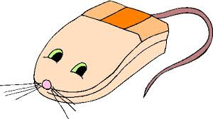
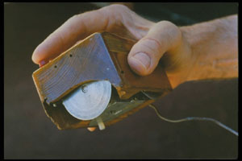

Bunu biliyor musunuz?
Bilgisayar faresinin ilk ismi
  X-Y Position Indicator for a Display System
Bu icadın yapıldığı sene
1964
yılında Douglas Engelbart tarafından icat edilmiştir.
İlk bilgisayar faresinin yapıldığı malzeme:
TAHTA

Slide 51
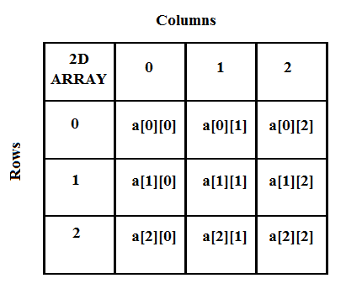
Two-Dimensional Arrays
Two-dimensional arrays.
  Table of data for each experiment and outcome.
  Table of grades for each student and assignments.
  Table of grayscale values for each pixel in a 2D image.
Mathematical abstraction. Matrix.
C abstraction. 2D array.
Notes:
"Microarrays allow us to see if a particular gene is on or off in a particular tissue. The colors on this picture correspond to whether or not the gene is expressed. So each row is a gene, and each column is a particular experiment, for example a particular type of tissue. If you see a red spot for some gene for breast tumors, that means this gene is expressed in breast cancer. But that same gene is not expressed in the brain, for example."

Slide 52
İki boyutlu diziler
int ikiBoyutlu[3][3] = {{1,2,3}, {4,5,6}, {7,8,9}};
int matris[3][3];
matris[0][0] = 1;
matris[0][1] = 2;
matris[0][2] = 3;
matris[1][0] = 4;
matris[1][1] = 5;
matris[1][2] = 6;
matris[2][0] = 7;
matris[2][1] = 8;
matris[2][2] = 9;
Yukarıdaki örnekte iki boyutlu iki adet dizi tanımlanmıştır. Diziler 3x3 boyut ve kapasitelerindedir ve 9 tane int alanı bulunmaktadır. Bu 9 alana değer atanması ise 2 farklı yolla yapılmıştır. İlk örnekte ikiBoyutlu değişkeninin değerleri tanımlama aşamasında verilmiştir. matris değişkeninin değerleri ise tanımlamadan sonra tek tek verilmiştir. Yukarıdaki örnekte iki değişken de aynı değerleri tutmaktadır.

Slide 53
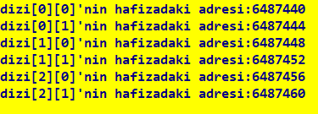
İki boyutlu dizinin elemanları…
#include <stdio.h>
int main() {
int m=3, n=2;
int dizi[m][n];
int i,j;
for(i=0; i<m; i++)
for(j=0; j<n; j++)
printf("dizi[%d][%d]'nin hafizadaki adresi:%d\n", i,j, &dizi[i][j]);
return 0;
}

Slide 54
Uygulama
2 boyutlu bir dizi tanımlayınız. (matris gibi düşünebilirsiniz)
Bu dizinin bir satırına resimdeki ABD başkanlarının doğum tarihlerini giriniz.
Dizinin bir diğer satırına da (döngü kullanarak) başkanların yaşlarını hesaplayarak kaydediniz.
1924
1961
1946
1946
1924
 | Sütun1 | Sütun2 | Sütun3 | Sütun4 | Sütun5
Satır 1 | 1924 | 1961 | 1946 | 1946 | 1924
Satır 2 | ? | ? | ? | ? | ?

Slide 55

Alıştırma
int dizi[3][3]= {{5,311,77},{323,123,22},{123,1,5}};
int a=5, i,j,s=0;
for(i=0; i<3; i++)
for(j=0; j<3; j++)
if(dizi[i][j]==a)
s+=a;
printf("%d%d%d%d", a,i,j,s);
Notes:
>>9:53+1

Slide 56

Alıştırma
int dizi[3][3]={{5,311,77},{323,123,22},{123,1,5}};
int a=5, i,j,s=0;
for(i=0;i<3;i++)
{
for(j=0;j<3;j++)
{
if(dizi[i][j]==a)
{
s+=a;
}
}
}
printf("%d%d%d%d", a,i,j,s);
Süslü ve girinti kullanılmadığı için kodu okumada zorluk olabilir. Ama bu şekildeki kodları okumaya alışınız.

Slide 57


Hep dikkat hatası yapmışım kısa sınavda!
Kısa sınavı inceledim. Blok kavramını ve if else yapılarını anlamadığım ortaya çıktı. Ayrıca, demek ki fonksiyonları da tam anlamamışım. Bu eksiklerimi hemen gidereyim.
Bir dahakine soru bankasını 5 kez daha çözeceğim. 2 gün öncesinden değil 5 gün öncesinden çalışmaya başlayacağım.
Bundan sonra sadece daha çok değil, aynı zamanda daha düzenli çalışacağım! Mesela bu akşam eve gidince dizilerle ilgili pratik yapacağım.
Hatalarından ders alan öğrenci
Oyalanan öğrenci

Slide 58
Çift boyutlu bir dizi örneği
char baskanlar[5][100] = { "baba bush", "obama", "bush", "clinton", "carter"};
printf(“%c”, baskanlar[2][2]);
ekrana ne yazdırır?

Slide 59
Örnek
Ekran çıktısı ne olur?
double x[] = { 0.3, 0.6, 0.1};
double y[] = { 0.5, 0.1, 0.4};
int N =3, i;
double A;
A=0.0;
for(i =0; i <N; i++) {
A= A + x[i]*y[i];
}
printf(“%lf”, A);
Notes:
11:52+1

Slide 60
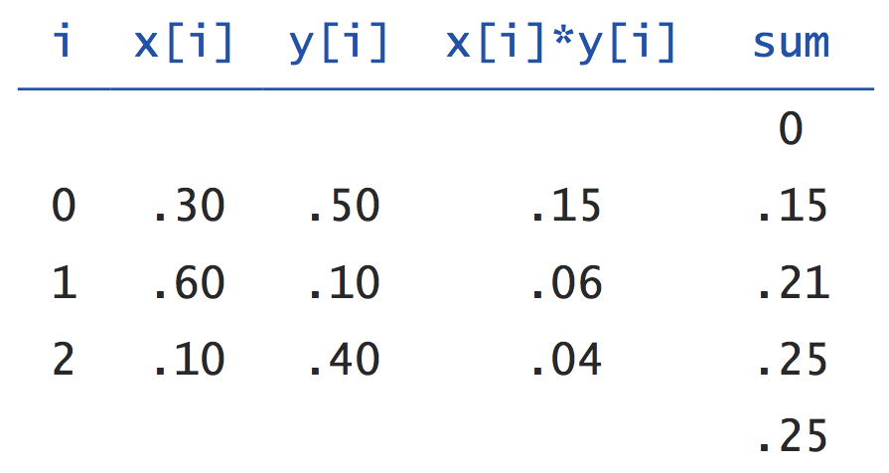
Vector Dot Product
Dot product.
Given two vectors x[] and y[] of length N, their dot product is the sum of the products of their corresponding components.
double x[] = { 0.3, 0.6, 0.1};
double y[] = { 0.5, 0.1, 0.4};
int N =3, i;
double sum =0.0;
for(i =0; i <N; i++) {
sum = sum + x[i]*y[i];
}

Slide 61
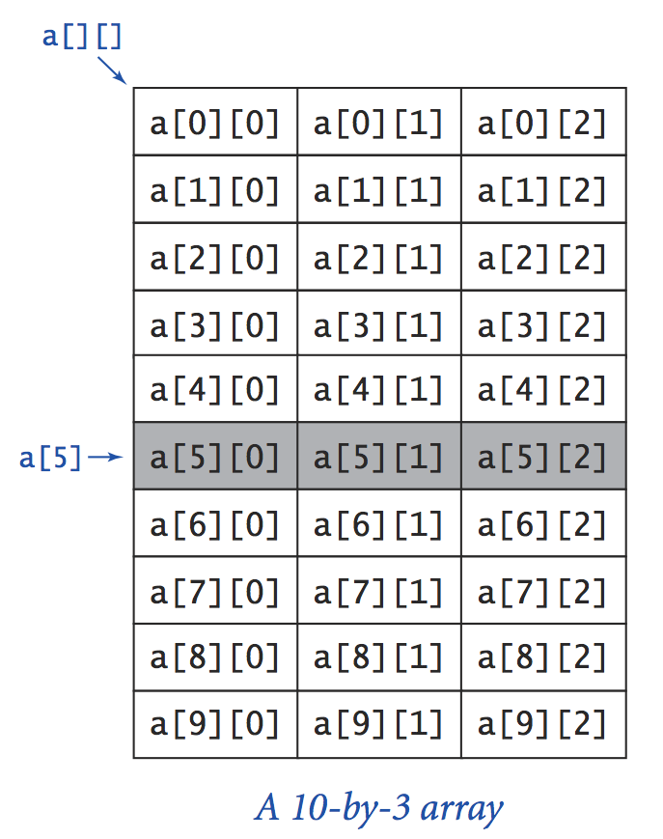
Two-Dimensional Arrays
Array access. Use a[i][j] to access entry in row i and column j.
Zero-based indexing. Row and column indices start at 0.
int i,j, M = 10;
int N = 3;
double a[M][N];
for (i = 0; i <M; i++) {
for (j = 0; j <N; j++) {
a[i][j] = 5.0;
}
}
ler
zi
di

Slide 62
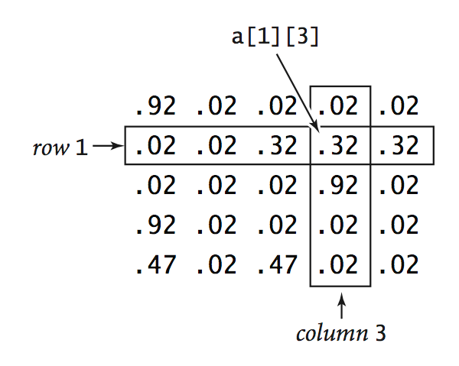


Setting 2D Array Values at Compile Time
Initialize 2D array by listing values.
.02 means 0.02
double p [][] = {
{ .02, .92, .02, .02, .02 },
{ .02, .02, .32, .32, .32 },
{ .02, .02, .02, .92, .02 },
{ .92, .02, .02, .02, .02 },
{ .47, .02, .47, .02, .02 },
};

Slide 63
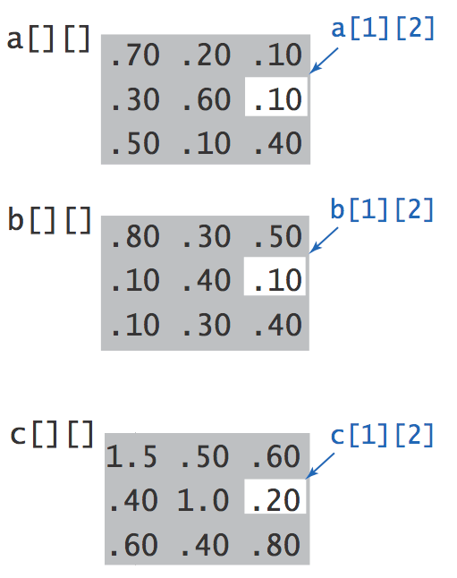
Matrix Addition
Matrix addition.
int i,j, N=3;
double c[N][N];
for (i = 0; i <N; i++)
for (j = 0; j <N; j++)
c[i][j] = a[i][j] + b[i][j];
What will the c array’s content be after you run this code with a and b arrays are given as shown on this slide?

Slide 64


Matris çarpımı…
Matematikte matris çarpımı birçok işlem isteyen karışık bir işlemdir.
Oysa C’de 5 satırlık bir işlemdir.
Kendi başınıza dosyadan iki tane matris alıp çarpan ve sonucu başka dosyaya yazdıran kodu yazdırmayı deneyiniz.
int i,j, k, c [N][N] = {};
for (i = 0; i <N; i++)
for (j = 0; j <N; j++)
for (k = 0; k <N; k++)
c[i][j] += a[i][k] * b[k][j];

Slide 65
Daha büyük boyutlu diziler…
int ucBoyutluDizi [4][3][2];
  dizisini uzayda düşünmek yerine içindeki elemanları cinsinden düşünürüz.
  ucBoyutluDizi[0][0][0]
  ucBoyutluDizi[0][0][1]
  ucBoyutluDizi[0][1][0]
  ucBoyutluDizi[0][1][1]
  ucBoyutluDizi[0][2][0]
  ucBoyutluDizi[0][2][1]
  ucBoyutluDizi[1][0][0]
  ucBoyutluDizi[1][0][1]
  ucBoyutluDizi[1][1][0]
  ucBoyutluDizi[1][1][1]
  ucBoyutluDizi[1][2][0]
  ucBoyutluDizi[1][2][1]
  ucBoyutluDizi[2][0][0]
  …
  ucBoyutluDizi[3][2][1]

Slide 66
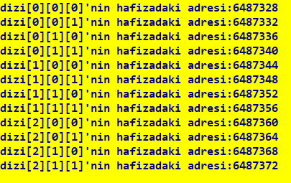
Üç boyutlu dizinin elamanları…
#include <stdio.h>
int main() {
int m=3, n=2,o=2;
int dizi[m][n][o];
int i,j,k;
for(i=0; i<m; i++)
for(j=0; j<n; j++)
for(k=0; k<o; k++)
printf("dizi[%d][%d][%d]'nin hafizadaki adresi:%d\n", i,j,k, &dizi[i][j][k]);
return 0;
}

Slide 67
Çok boyutlu dizilere dair…
100 boyutlu bir dizi bile olsa
  (int dizi[10][22][3][4]…[23][72];)
elemanları hafızada yan yana dizili olacaktır.
Dizi boyutlarında korkutucu bir yan yoktur.
2 boyutlu dizileri matris gibi hayal edebilirsiniz ama 3 ve daha fazla boyutlarda bu düşünce tarzını bırakınız.
Sadece şunu biliniz: dizi boyutları sadece dizinin elamanlarına verdiğimiz isimleri düzenlemek içindir.

Slide 68



Çok boyutlu dizi kullanımına örnek…
İllerimizin en büyük üç ilçesinin en büyük 10 hastanesinin doktor, yatak ve ambulans sayılarını bir değişkende saklayınız.

Slide 69
Çok boyutlu dizi kullanımına örnek…
/*Programcının kararı: İlçeler büyükten küçüğe 1’den 3’e doğru temsil edilsin. Doktor sayıları indis 0, yatak sayıları indis 1, ambulans sayıları ise indis 2’lerde saklansın.*/
int saglik[82][4][10][3];
0 - Doktor sayısı
1 – Yatak sayısı
2 – Ambulans sayısı
İller plaka nolarıyla temsil edilsin.0 indisi kullanılmayacaktır. Belki ülke ortalaması için kullanılabilir.
0 indisi kullanılmayacaktır.
1 – en büyük 1.ilçe
2 – en büyük 2.ilçe
3 – en büyük 3.ilçe
Ankara ilinin en büyük ilçesine ait en büyük 6.hastanesinin ambulans sayısı saglik[6][1][5][2] elemanında saklanmaktadır.

Slide 70

Örnek
#include <stdio.h>
int main()
{
int dizi[3][3]= {{2,3},{2,1,4},{2}};
int i,j;
for(i=0; i<3; i++)
{
for(j=0; j<3; j++)
printf("%d", dizi[i][j]);
printf("\n");
}
return 0;
}

Slide 71
Anlayamadığınız yerleri bizlere sorunuz.
2.ders sonu

Slide 72
Diziler ve fonksiyonlar
Dizileri fonksiyonlara göndermek istediğimizde bunu nasıl yapmalıyız?
Dizi alan prototip örneği: void yazdir(int dizi[10]);
Fonksiyonun çağrılışı: kare(lost);
Köşeli parantezler bunun bir dizi değişkeni olduğunu derleyiciye belirtir.
Oldukça sade bir kullanım. Zaten kare bir dizi bekliyor ve lost zaten dizi olarak tanımlı.
[] koymayı gerektirecek bir durum yok.

Slide 73
Örnek (Diziler ve Fonksiyonlar)
3 elemanlı bir dizi açın ve bil141 fonksiyonuna gönderin.
Fonksiyon diziyi alıp, içerisine 3,5,8 değerlerini kaydetsin.
main’de bir for döngüsü ile dizinin elemanlarını yazdırın.
Kodun Yapısı:
Fonksiyon Prototipi
main
  dizi tanımı
  fonksiyonun çağırılması
Fonksiyonun Tanımı
Değişiklik kalıcı olmasın istenme durumları için dizinin kopyasını çıkartalım.
int dizikopya[10];
dizikopya = dizi çalışır mı?

Slide 74
Dizilerin Fonksiyonlara Parametre Olarak Gönderilmesi
Örnek Fonksiyon Kullanımı:
void kareAl(int dizi[], int kapasite)
{
int i;
for(i=0; i<kapasite; i++)
dizi[i] = dizi[i]*dizi[i];
}
kareAl fonksiyonu bir int dizisini parametre olarak alır ve dizideki elemanların karesini alarak dizi elemanlarını günceller.

Slide 75
Dizilerin Fonksiyonlara Parametre Olarak Gönderilmesi
Diziler de diğer tüm değişkenler gibi fonksiyonlara parametre olarak gönderilebilirler. Diziler fonksiyonlara gönderilirken dizilerin ilk elemanının adresi fonksiyona gönderilir. Bu durumda dizilerin elemanları üzerinde yapılacak değişiklikler diziye yansıyacaktır (Dizi gönderiminde dizinin kopyası değil adresi gidiyor). Fonksiyonlara parametre olarak gönderilen dizilerde bu duruma dikkat edilmelidir.
Örnek Fonksiyon Kullanımı:
  void kareAl(int dizi[], int kapasite){
  int i;
  for(i=0; i<kapasite; i++)
  dizi[i] = dizi[i]*dizi[i];
  }
Fonksiyonlara gönderilen dizi parametrelerinin yanında ayrıca dizilerin kapasite bilgisinin de gönderildiğine dikkat edin. Java gibi nesnesel dillerde dizilerin kapasitesi bir değişkende tutulduğundan dizilerin kapasitesini bulmak kolaydır. Ancak, C dilinde bunun için tanımlanmış bir değişken olmadığından gerek döngülerde, gerekse fonksiyonlarda dizi kapasitesinin bilinmesi gerekir.

Slide 76
Dizilerin Fonksiyonlara Parametre Olarak Gönderilmesi
Örnek:
int dizi[] = {1, 2, 3, 4};
yazdir(dizi, 4);
printf("\n");
kareAl(dizi, 4);
yazdir(dizi,4);
Yukarıdaki örnekte int dizisi elemanlarının değerleri kareAl metodu içerisinde değiştirilmiştir. Bu yüzden dizi ikinci kez yazdırıldığında dizinin yeni değerleri ekrana yazdırılmıştır.
Çıktı:
1 2 3 4
1 4 9 16

Slide 77
DEĞER/ADRES İLE GEÇİŞ kavramlarına diziler üzerinden giriş…
BİLİNENDEN BAŞLAYALIM:
Fonksiyona bir değişken gönderelim, değerini değiştirtelim ve main’de bu değerin değişmediğini görelim.
BİLİNENDE DERİNLEŞELİM:
main’deki değişkenin adresini yazdıralım. fonk içindekinin adresini yazdıralım. Adreslerin farklı olduğunu görelim ve fonksiyonlara DEĞER İLE GEÇİŞ kavramını inşa edelim.
Değişkenleri, adreslerini ve değerlerini tahtada gösterelim.
BİLİNMEYENE GEÇİŞ: MERAK UYANDIRMA AŞAMASI
Aynı şeyi diziler ile yapalım ve main’deki dizi değişecek mi diye soralım?
Değişmemesini beklerken, değiştiğini görelim.
BİLİNMEYENİ “BİLİNEN” YAPALIM:
Dizinin main’deki adresinin ve fonk içindeki adresinin aynı olduğunu (isimleri farklı olsa da) görelim ve ADRES İLE GEÇİŞ kavramını inşa edelim.

Slide 78
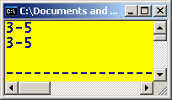
Alıştırma: Ekran çıktısı nedir?
#include <stdio.h>
void kat(int[], int[]);
int main(){
int x[1] = {4};
int y[1] = {9};
kat(x,y);
printf("%d-", x[0]);
printf("%d\n", y[0]);
return 0; }
void kat(int a[], int y[]) {
a[0]=3;
printf("%d-", a[0]);
y[0]=5;
printf("%d\n", y[0]); }
Notes:
>>12:58+2

Slide 79

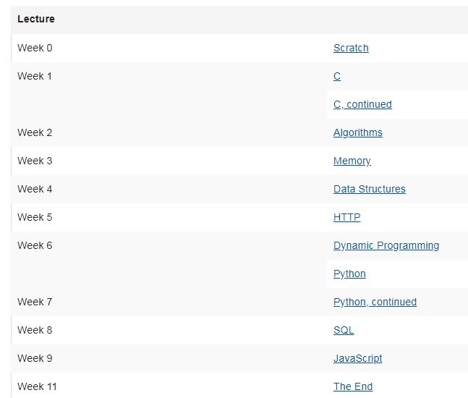

Bunu biliyor musunuz?
Amerika’da CS50 isimli ders,
Harvard Üniversitesi’nin en popüler derslerinden biri.
2017’de 691 öğrenci dersi almış (24 öğrenci tasarım, 8 öğrenci hukuk, 9 öğrenci ekonomi bölümlerinden) . Ders popülerlik konusunda üniversitedeki Ekonomi dersiyle yarışıyor.
CS50 dersinde C dili kullanılarak bilgisayar bilimine giriş yapılıyor.
Ders videolarına internetten erişmek mümkün. Bu dersin videoları için
  https://www.youtube.com/user/cs50tv
You are not alone Bil141 students… zzz

Slide 80

Bir soru
Fonksiyon içerisinde dizideki bir elemanın değeri değişirse main’de de değişir mi?

Slide 81
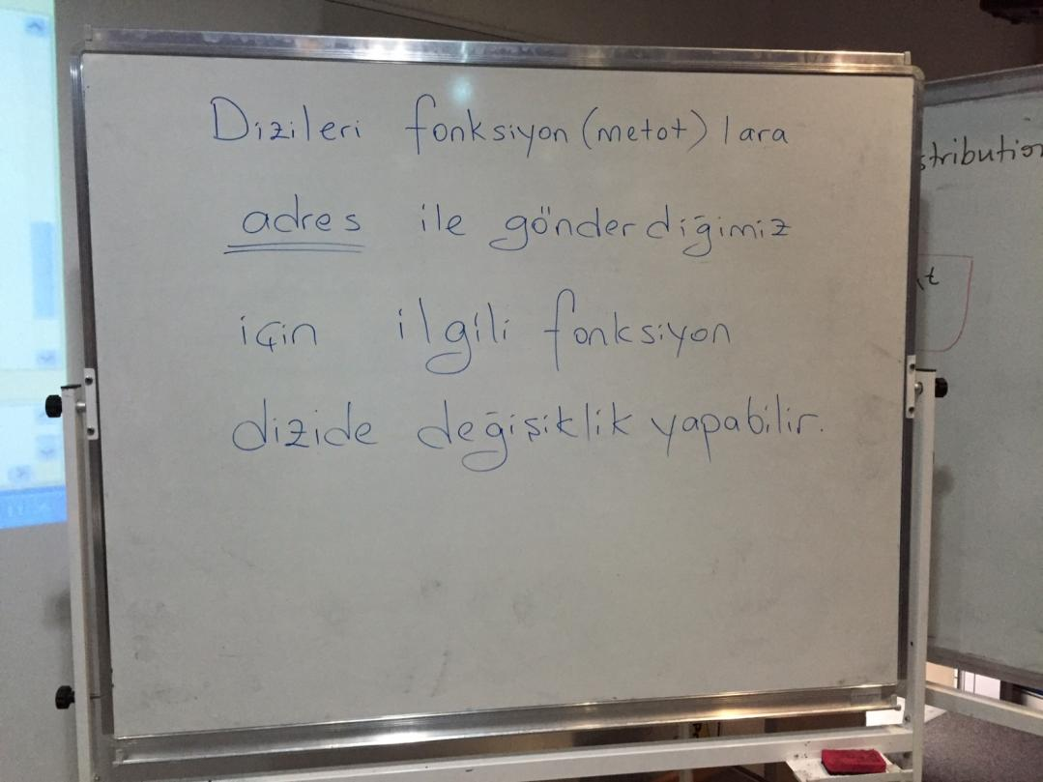
Fonksiyonlar dizide değişiklik yapabilir.

Slide 82
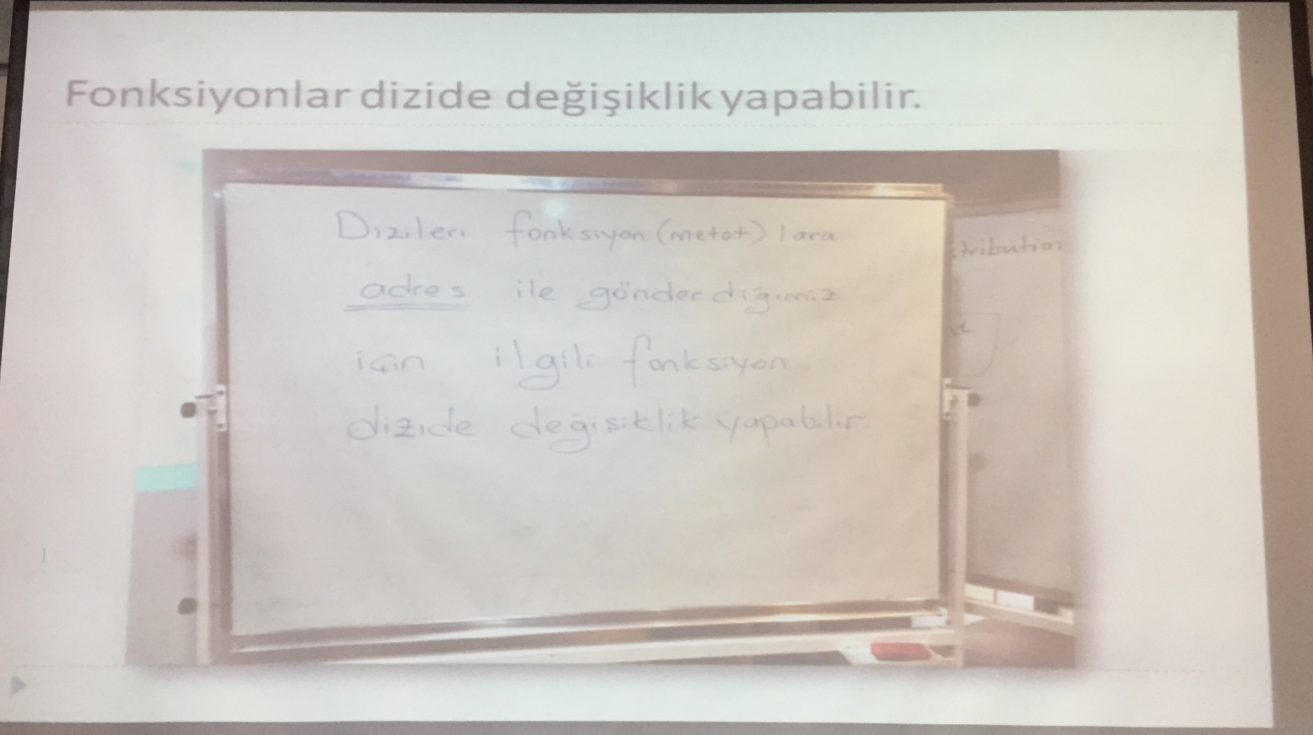
Yapılan değişiklik kalıcı olur.

Slide 83
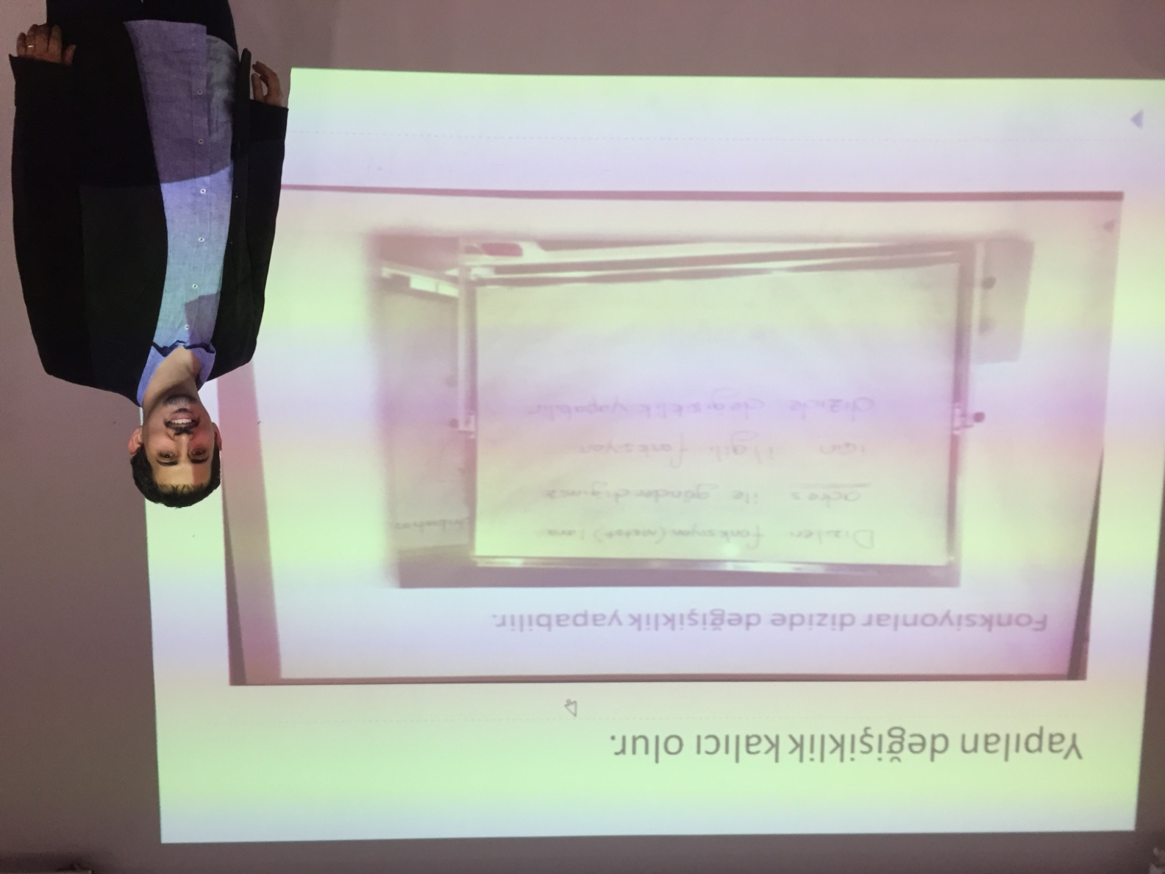
Dizilerin gönderiminde değişkenin kopyası çıkarılmaz.

Slide 84
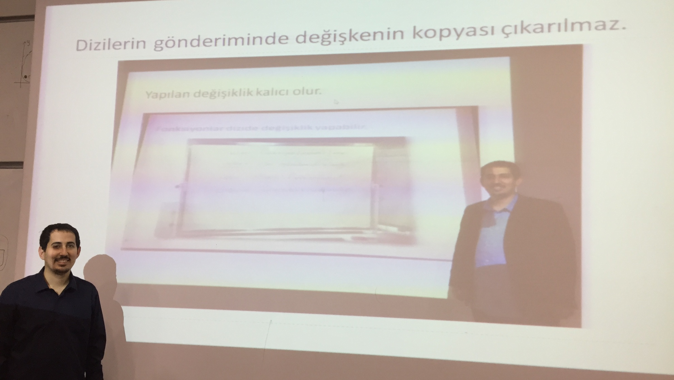
Çünkü fonksiyona diziler adres ile gider.

Slide 85
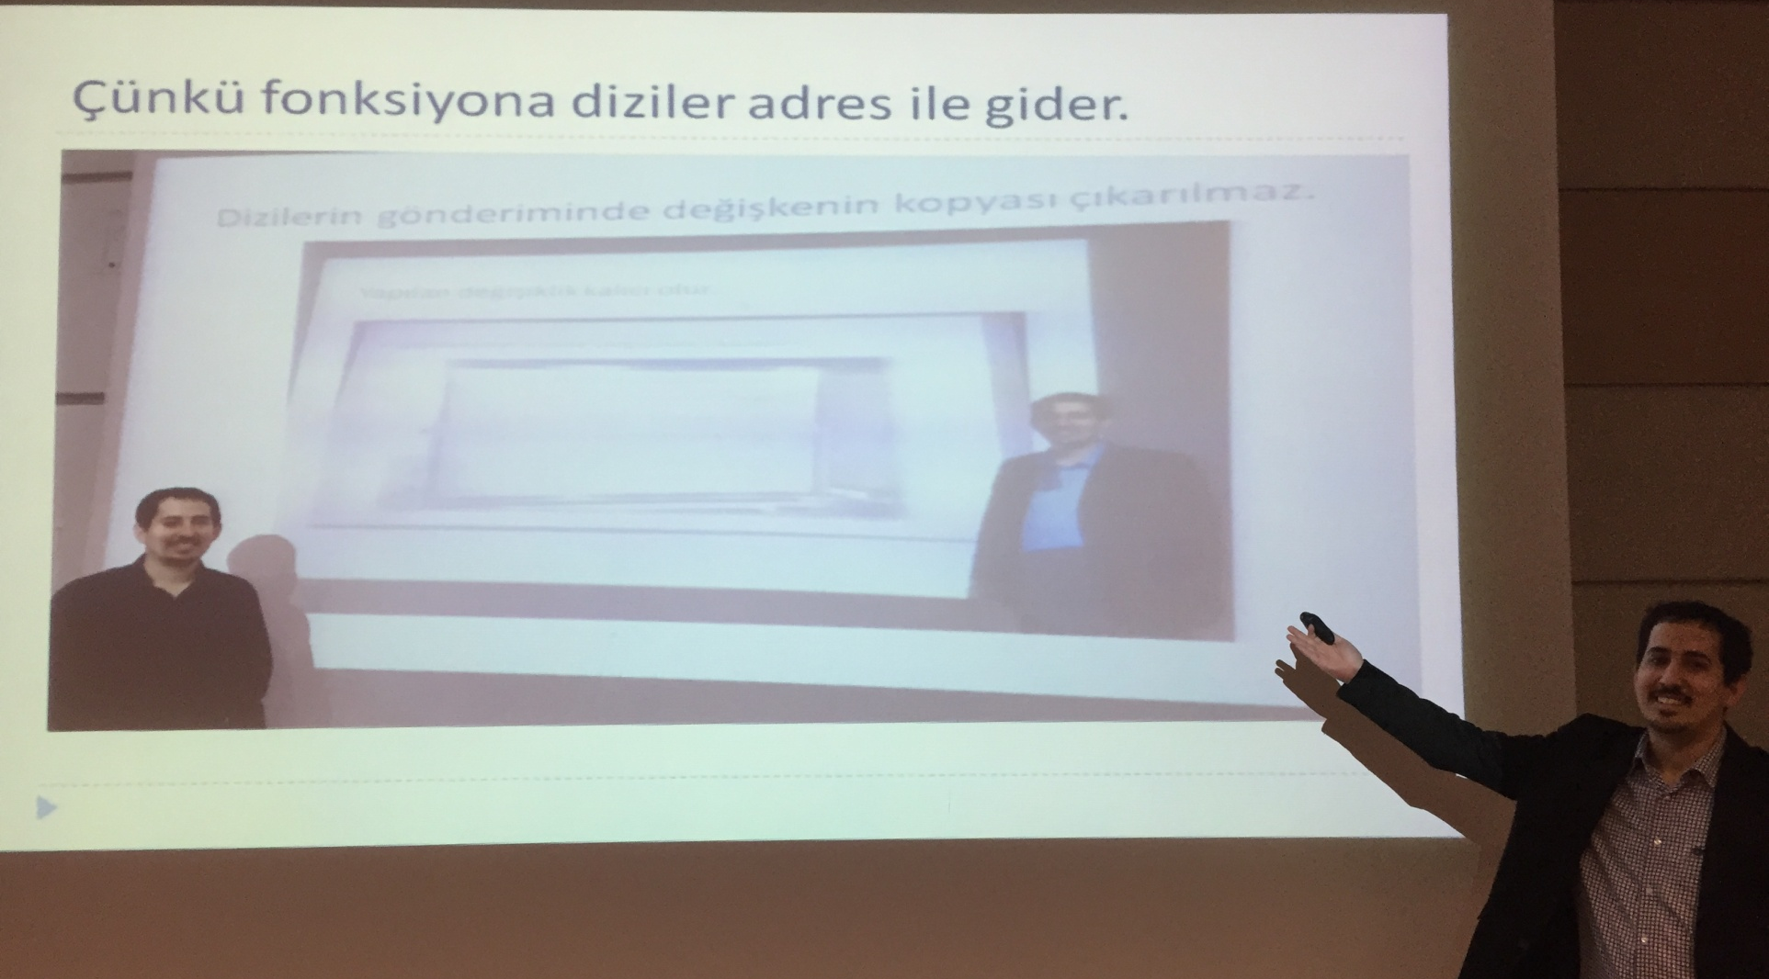
Diziler RAM'de çok büyük yer kaplayabilmektedir.
Ocak2019

Slide 86
Fonksiyonlar ve çok boyutlu diziler
Tek boyutlu dizi alan fonksiyonlara kapasite belirtmek zorunda değilsiniz.
  int fonk(int dizi[]){ …
kapasitesi belliyse(bazen belli değildir) isterseniz belirtebilirsiniz.
    int fonk(int dizi[8]);
  Her iki durumda da fonksiyona aslında dizinin ilk elemanının adresi gider.
    dizi ile &dizi[0] aynı şeylerdir.
  Çok boyutlu dizilerde ise fonksiyona dizinin ilk boyutu hariç tüm boyutlarının kapasitelerini belirtmelisiniz.
    int fonk(int dizi[][3][5]){ …
  Çünkü dizi elemanları RAM’de ardışık alanlara kayıtlıdır ve fonksiyon kendi içinde dizi[1][0][0]’e ulaşacağı zaman dizi[0][0][0]’ın adresinden 15 (3x5) değişken boyutu ileri gitmesini bilmelidir.
    dizi[0][0][0]’ın adresi 1000 ise dizi[1][0][0]’ınki 1060’dır. bir int 4 bayt yer tutar.
Özetle, tek boyutlu dizilerde fonksiyonun girdisine kapasite belirtmek zorunda değiliz. Çok boyutluda zorundayız. Ancak istersek yine de 1.boyutu boş bırakabiliyoruz.

Slide 87
Alıştırma(diziler ve rastgele sayı): Ekran çıktısını bulalım.
srand(time(NULL));
int dizi[6]={};
int i;
int s=0;
doldur(dizi);
for(i=0; i<6;i++) s+=dizi[i];
if(s<4)
printf("AAA");
else if(s<40)
printf("BB");
else
printf("C");printf("C");
printf("C");
void doldur (int array[])
{ int i;
for(i=0; i<6; i++)
array[i] = rand()%6+1; }
BBCC
main fonksiyonun içerisi. Sadece ilgili kısmı verilmiştir.
Notes:
>>16:56+1

Slide 88


Dizide eleman arayalım…
bond isimli 5 elemanlı bir dizi açıp içerisine FONKSİYONLA 1-9 arasında 5 tane rastgele sayı yerleştirelim.
Bu dizinin içerisinde 7 var mı?
Varsa indisi nedir?

Slide 89
Anlayamadığınız yerleri bizlere sorunuz.
3.ders sonu

Slide 90


Dizilerde Arama Yöntemleri
Doğrusal arama, dizideki elemanları tek tek ziyaret ederek ilgili aramayı yapmaktadır.
  Size geri dağıtılan alıştırma kağıtlarınız sırasız olsaydı kağıdınızı bulmak için ne kadar zaman gerekeceğini düşünün…
  20 milyon müşteriye sahip bir elektrik şirketinin veri tabanını düşünün…
İkili arama ise, her seferinde arama yapılacak aralığı ikiye bölerek daralttığı için çok daha verimlidir.
Ancak, ikili aramanın kullanılabilmesi için dizinin sıralı olması şarttır.

Slide 91
Dizilerde değer arama yöntemleri
Doğrusal arama (Linear/Sequential Search)
Eğer dizi sıralı ise ikili arama (Binary Search)
Şekilli olarak görelim.

Slide 92
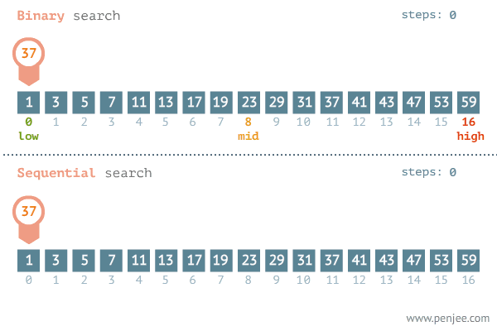
Dizilerde değer arama yöntemleri
Doğrusal arama (Linear/Sequential Search)
İkili arama (Binary Search)
Yukarıdaki grafiği hareketli olarak görüntülemek için slaydı oynatmanız (Shift+F5) gerekir.

Slide 93
Dizilerde Sıralama
Diziler üzerinde en çok yapılan işlem sıralama işlemidir. Genellikle bir dizi elemanın dizi içerisinde belirli bir kurala göre sıralı durması beklenir. Dizi içerisinde sıralı duran elemanlarla yapılan işlemler de kolaylaşmaktadır. Bu yüzden de dizilerin sıralanması önemli bir problemdir.
Günümüze kadar onlarca farklı sıralama algoritması geliştirilmiştir. Bunlardan bazıları bubble-sort, quick-sort ve merge-sort’tur.
Bu derste, dizi ve döngülerin birlikte kullanımının güzel bir örneğini içeren kabarcık sıralama (bubble-sort) algoritmasını görecek ve böylece dizinin elemanlarını sıralayacağız.

Slide 94

Çıktı sorularına dair bir uyarı
Dizinin ilk üç elemanını büyükten küçüğe diziniz.
汉语漢語 ?
Hımm, şimdi j=0 ile başlayım…
Kabarcık
Sıralama Sorusu
Diğer sorulara zaman, enerji, dikkat … ile geçme imkanı.
Sınav zamanı israfı
Sınav enerjisi israfı
Sınav motivasyonu israfı
Soru puanının israfı
…
Bazen sorular, büyük pencereden bakılmak ister.

Slide 95
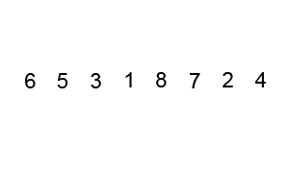
Dizilerde Sıralama
Kabarcık sıralama, ilk turda en büyük elemanın yerine yerleştiği, ikinci turda en büyük ikinci elemanın yerine yerleştiği ve bu şekilde devam eden bir sıralama algoritmasıdır.
Yukarıdaki grafiği hareketli olarak görüntülemek için slaydı oynatmanız (Shift+F5) gerekir.
Her turda bir büyük sayı (kabarcık misali: su yüzüne çıkıyor)
en sondaki yerini alıyor

Slide 96

Bunu biliyor musunuz?
Kullanım Kılavuzu: İlk önce sıralayanınızı açın/yakın.
Fransızlar bilgisayara sıralayan derler…
… François Girard, le responsable du service publicité (the head of the advertising department) at IBM France, thought that computer was too similar to calculatrice (calculator) and wanted to find a better name for « la nouvelle machine électronique destinée au traitement de l’information (the new electronic machine intended for information processing) » .
In an effort to find un bon nom français (a good french name), François Girard asked son ancien professeur de lettres (his old humanities professor), Jacques Perret, for advice.
Monsieur Perret had a suggestion based on a rare word, ordonnateur: someone who puts things in order. Le mot comes from le verbe ordonner, meaning to put in order, to order, to arrange, which comes from le mot latin: ordinare.
Monsieur Perret’s idea was more cumbersome than the final word: ordinatrice électronique.
Eventually, IBM settled on ordinateur as le mot for the new product. Au début (at first), l’entreprise wanted to keep le mot ordinateur as a trademark, but l’ordinateur became too popular and entered la langue française as a normal word.
Ordinare → Ordonner → Ordonnateur → Ordinateur…
Espriye Fransız kalmayalım: Bizdeki “ışıkları aç/yak” benzerliği Fransızlarda bilgisayarı aç/yak anlamında varmış. Adam da “Tamam, yaptım.” diyor.
https://blogs.transparent.com/french/the-origin-of-lordinateur-computers-in-french/

Slide 97
Dizilerde Sıralama
2 1 5 4 3
Yukarıdaki diziyi kabarcık sıralama algoritması ile sıralayınız.
Derste Yazılan Kodlar vb. dosyasındaki
sayiSiralama kodunun .exe’si üzerinden alıştırma yapınız.
Bu algoritma, dizide aynı elemandan 2 kez geçiyorsa da işe yarar mı?

Slide 98
Kabarcık Sıralama
Kabarcık sıralama, ilk turda en büyük elemanın yerine yerleştiği, ikinci turda en büyük ikinci elemanın yerine yerleştiği ve bu şekilde devam eden bir sıralama algoritmasıdır.
Bu algoritma nasıl daha az işlem yapar hale getirilebilir?
Dizi sıralanmışsa bunu nasıl anlar ve algoritmanın sonlanmasını sağlarız?
Önce kodlayalım, sonra da kodu “akıllı” hale getirelim.
Her turda bir eleman ait olduğu yere erişiyorsa, her turda tüm elemanlara uğranılmalı mı?

Slide 99
Kodu “akıllı” hale getirmek
Algoritma en fazla (n-1) kere geçiş yapmalı.
  Her geçişte 1 sayı baloncuk gibi dizinin sonuna yerleşiyorsa, (n-1) geçişte (n-1) sayı yerine yerleştiğinde geriye kalan 1 sayı da yerleşmiştir.
Kontrol edilecek sayı çifti aralığı her geçişte bir azaltılmalı.
  İlk geçişte kontrolü gereken (n-1) tane sayı çifti vardır. Ancak her geçişte 1 sayı yerine yerleştiği, bir sonraki geçişte o sayıyı içeren çiftin kontrolüne gerek yoktur. Zaten o sayı yerinden oynamayacaktır.
Eğer bir geçişte hiçbir değişiklik yapılmamışsa, dizi dizilmiş demektir. Bir sonraki geçişe gerek yoktur.
  Bazı diziler son geçişe gerek kalmadan, yarı yolda dizilebilir. Bu tür durumlarda algoritma bunu fark etmeli ve sonlanmalı.

Slide 100
Dizilerde Sıralama
Kabarcık Sıralama Algoritması(basit):
//n elemanlı bir dizi
kabarcik(A)
tekrarla(n-1 kez):
  for i=0’den n – 2’e kadar
  if A[i] > A[i+1]
  yer değiştir A[i] ve A[i+1]
Bu algoritmanın eksikleri nelerdir?
Gereksiz işlemler yapıyor mu?
Zaten sıralı bir dizi geldiğinde nasıl cevap veriyor?
Neden n-2?
Dizi indisleri 0’dan başladığı için en son elemanın indisi n-1.
Analiz ettiğimiz en son çift
A[n-2] ile A[n-1]
olacağı için i en son n-2 değerini alacak.

Slide 101

Dizilerde Sıralama
Kabarcık Sıralama Algoritması(gelişmiş):
//n elemanlı bir dizi
kabarcik(A)
tekrarla
tekrarDonsunMu= yanlış
for i=0’dan n – 2’e kadar
if A[i] > A[i+1]
{yer değiştir A[i] ve A[i+1]
tekrarDonsunMu = doğru}
n = n - 1
(tekrarDonsunMu = doğru) olduğu sürece

Slide 102
Kabarcık Sıralama Kodu:
void kabarcikSiralama(int dizi[], int n){
int i, temp;
int birGecisDaha;
do{
birGecisDaha = 0;
for(i=0; i<= n-2; i++){
if(dizi[i] > dizi[i+1]){
temp = dizi[i];
dizi[i] = dizi[i+1];
dizi[i+1] = temp;
birGecisDaha = 1;
}
}
n--;
}while(birGecisDaha);
}
Mantığını anladıktan sonra başka şekillerde de kurgulayabilirsiniz. Örneğin do while kullanmak yerine for kullanarak iç içe iki for’la da bu kod yazılabilir.

Slide 103
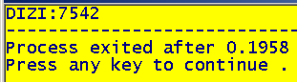
Örnek
int dizi[]={5,2,7,4};
int N=4, i,j;
for(i=1; i<=N-1; i++)
{
int flag=1;
for(j=0; j<N-i; j++)
{
if(dizi[j]<dizi[j+1]){
int temp= dizi[j];
dizi[j]=dizi[j+1];
dizi[j+1]=temp;
flag=0; }}
if(flag==1) break;
}
  printf("DIZI:");
  for(i=0; i<N; i++)
    printf(“%d”, dizi[i]);
Ekran Çıktısı:

Slide 104
Alıştırma
#include <stdio.h>
void x(int dizi[], int n);
int main()
{
int a[5]={2,5,-2,9,3};
x(a,5);
int i;
for(i=0; i<5; i++)
printf("%d", a[i]);
return 0;
}
void x(int dizi[], int n){
int i, temp;
int degistiMi;
do{
degistiMi = 1;
for(i=1; i<n - 2; i++){
if(dizi[i] > dizi[i+1]){
temp = dizi[i];
dizi[i] = dizi[i+1];
dizi[i+1] = temp;
degistiMi = 0;
}
}
n--;
}while(!degistiMi);
}
‘-’ de bir karakterdir ve ayrı bir kutucuğa yazılmayı hak eder.
Notes:
>>9:54+1

Slide 105

Soruyu doğru okuyun…
a dizisi oluşturuluyor.
x fonksiyonuna gönderiliyor.
x fonksiyonu ilk ve son değerleri hariç diziyi küçükten büyüğe dizer.
Dizi ekrana yazdırılır.
2-2593
Kabarcık sıralamaya çalışmadan sınava giren öğrencinin sınav esnasında her döngünün her turunu adım adım takip etmeye çalışırkenki hali: “i kaç olduydu en son? Neyse baştan başlayım…” (temsili)

Slide 106
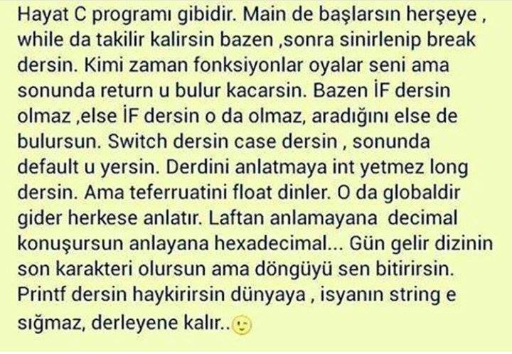

Bunu biliyor musunuz? Welcome to programmer’s world!
Ara Sınav II’deki ipucu kağıdınızda yer kalırsa dilerseniz moral olması açısından bunu yazabilirsiniz. ☺

Slide 107
Anlayamadığınız yerleri bizlere sorunuz.
4.ders sonu

Slide 108
KONU TEKRARI

Slide 109


KONU TEKRARI – ÖRNEK KODLAMALARI
…
Döngüler
  while, do while, for
  Döngülerle şekil çizdirmece
Diziler

Slide 110
2’nin üslerini şekildeki gibi yazdıralım.
0 1
1 2
2 4
3 8
4 16
5 32
6 64
Tahtada yazalım.

Slide 111
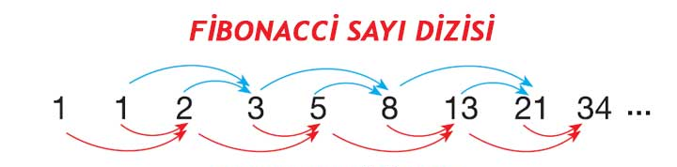

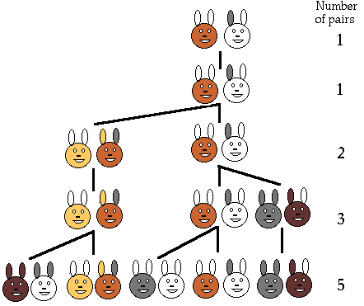

Alıştırma
Fibonacci sayı dizisi şu şekilde ilerler:
fibo(0)=0, fibo(1) = 1, fibo(2) = 1, fibo(3) = 2, fibo(4)=3…
Ben Fibonacci. Tavşan nüfus artışını modellemeye çalıştım. Sonra meşhur oldum.

Slide 112
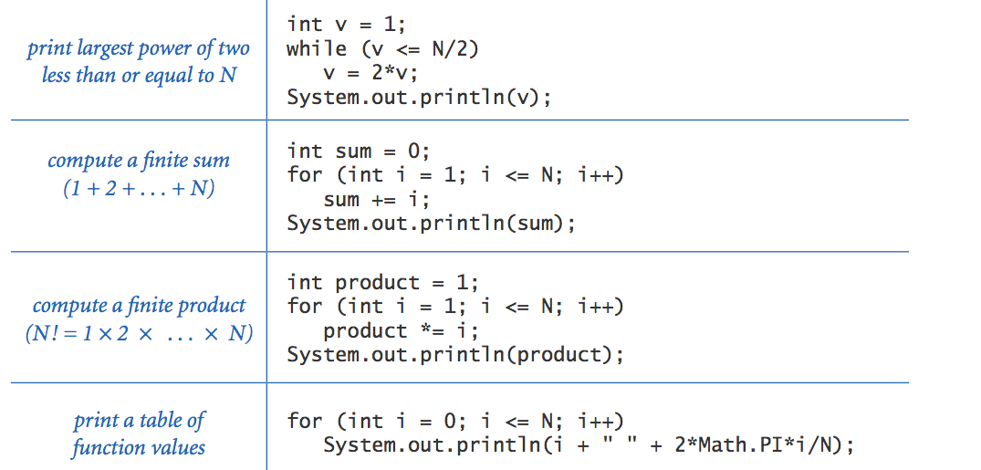
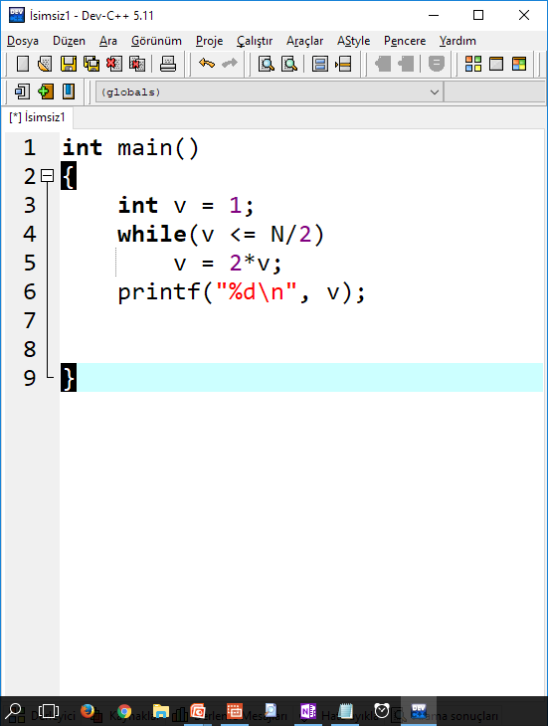
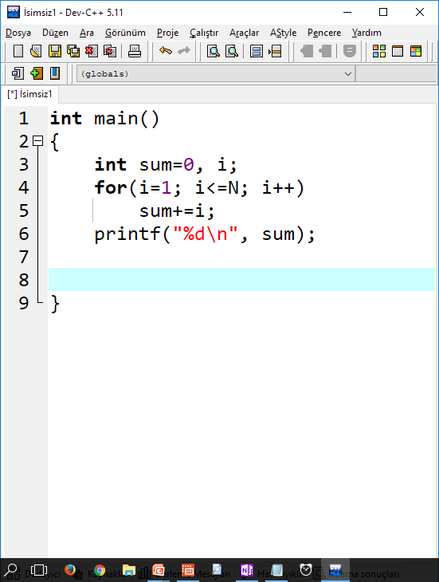
Döngü Örnekleri

Slide 113
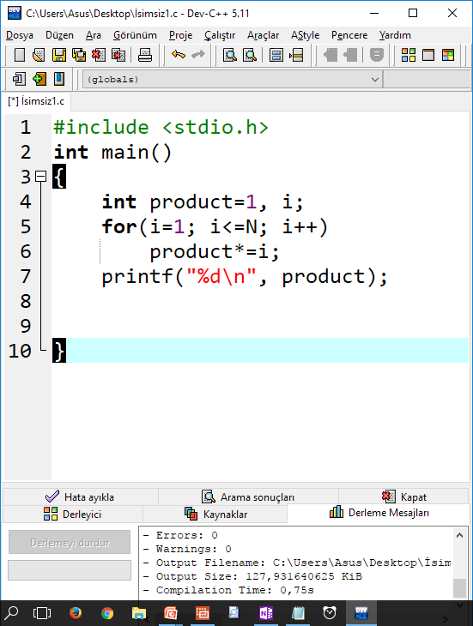
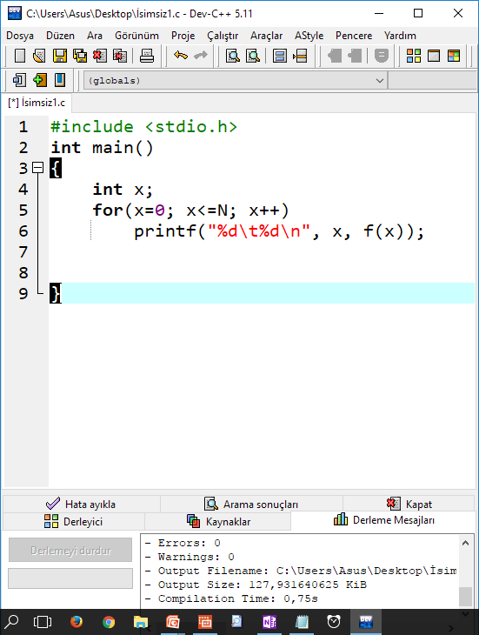
Döngü Örnekleri

Slide 114
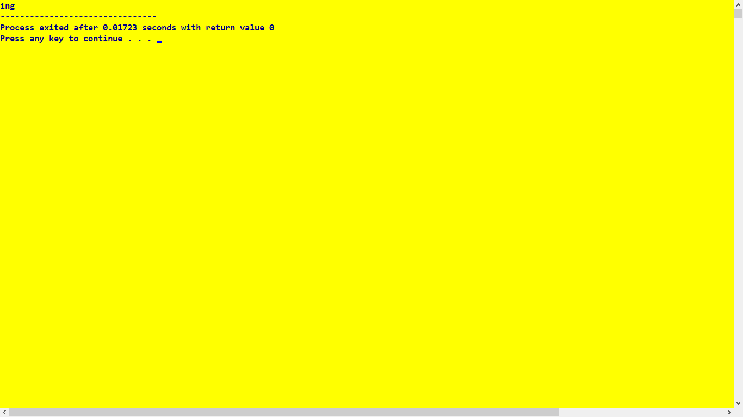
Diziler Alıştırması
#include <stdio.h>
char doldur( char dizi[]);
int main()
{
char dizim[7]={'b','i','g','b','a','n','g'};
doldur(dizim);
printf("%c%c%c", dizim[0], dizim[5], dizim[2]);
return 0;
}
char doldur( char walking_dead[])
{
char dizim[7]={'p','r','i','s','o','n','b'};
walking_dead[0]=dizim[2];
return dizim[3]; //sasirtmaca satiri
}
main’de
char x = doldur(dizim); olarak bu değer kaydedilebilirdi.
Notes:
>>13:04+2

Slide 115

Döngü Alıştırması: Papatya falı kodu
Bir papatya al ve yaprak adedini gir.
…
Seviyor. [kalan yaprak adedi: 15] (yarım saniye)
Sevmiyor [kalan yaprak adedi: 14] (yarım saniye)
SONUC: SEVIYOR (kalp kalp kalp) (konsol ayarı ‘eski’ olmalı)
SONUC: SEVMIYOR
Bir teselli ver icin 1e bas, cikis icin
2’e. (switch kullanalim)
Teselli: olsun, askta kaybeden
derste kazanir
FONKSİYON İLE YAPINIZ!

Slide 116
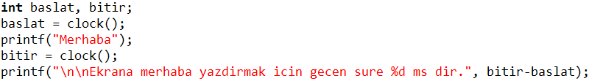
Kendi tenefüs sayacımızı yapalım.
Tenefüs süresinin başında başlatacağımız 10 dakikadan geriye doğru sayan bir sayaç tasarlayalım.
1 SANİYELİK BEKLETMEYİ TAM OLARAK NEDEN sleep YA DA Sleep İLE YAPAMAYIZ?
İPUCU: clock() – time.h içinde

Slide 117
Tenefüs sayacımızı test edelim…
10 DAKİKALIK ARA!

Slide 118
Anlayamadığınız yerleri bizlere sorunuz.
5.ders sonu

Slide 119
Bunu biliyor musunuz?
Most good programmers should be able to write out on paper a program which does this in a under a couple of minutes. Want to know something scary? The majority of comp sci graduates can't. I've also seen self-proclaimed senior programmers take more than 10-15 minutes to write a solution.
https://blog.codinghorror.com/why-cant-programmers-program/
The "Fizz-Buzz test" is an interview question designed to help filter out the 99.5% of programming job candidates who can't seem to program their way out of a wet paper bag.
http://wiki.c2.com/?FizzBuzzTest

Slide 120

Fizz-Buzz test
"Write a program that prints the numbers from 1 to 100. But for multiples of three print “Fizz” instead of the number and for the multiples of five print “Buzz”. For numbers which are multiples of both three and five print “FizzBuzz”."

Slide 121
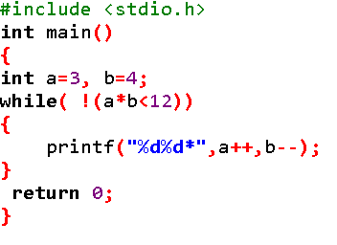

Alıştırma
Bu soruda ekran çıktısı istenmemektedir.
Koddaki kısımların çalışma sırasını çıktı kutusuna peş peşe sayılarla (örn. 132…) yazınız.
1
2
3
4
1232324

Slide 122
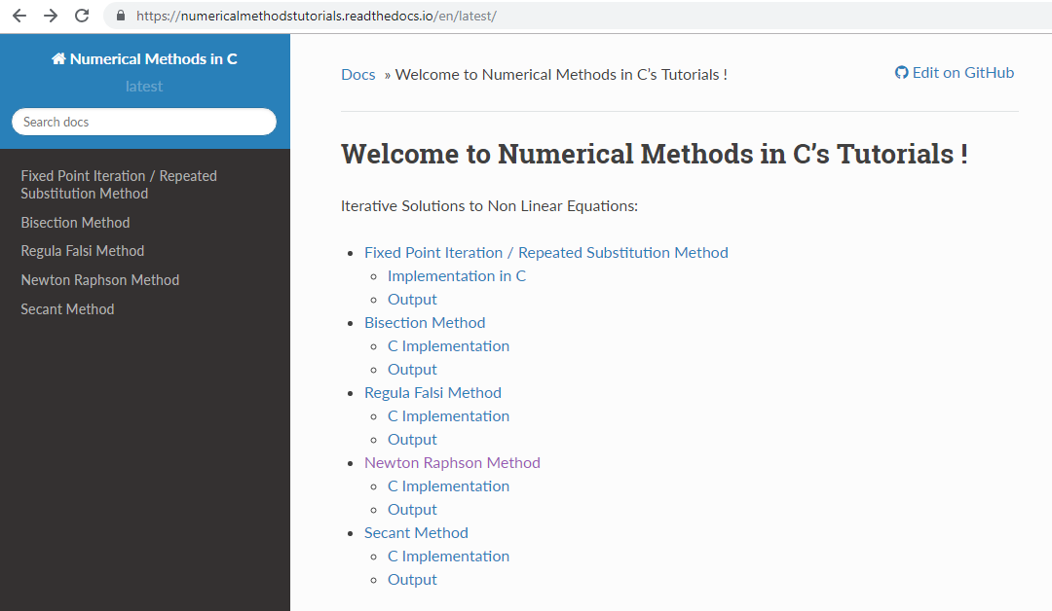
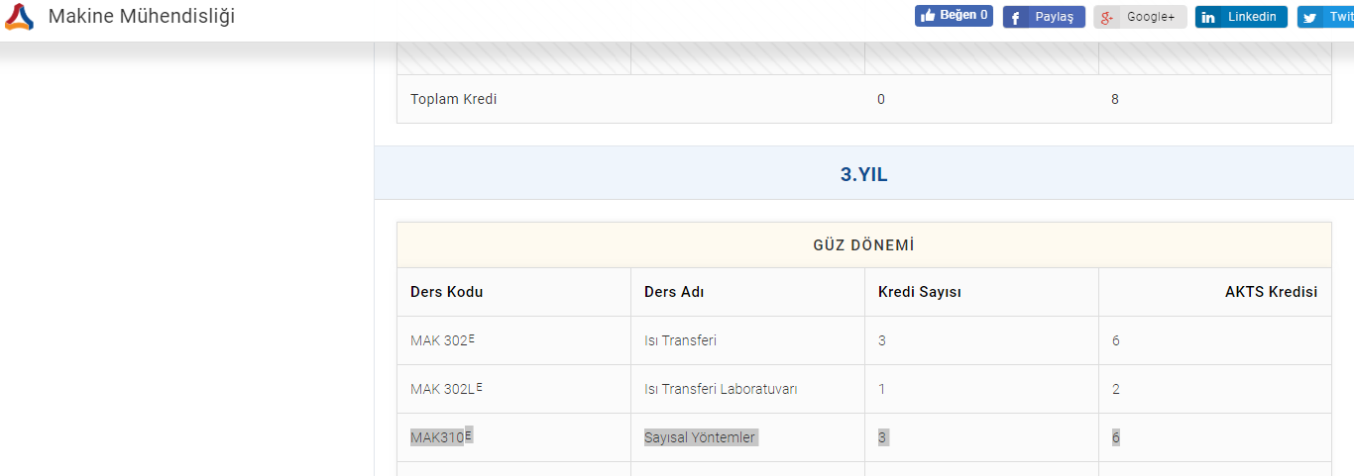
Bunu biliyor musunuz?
Mühendis problemlerinin çözümünde matematiğe ihtiyaç duyulur.
Büyük ve karışık matematiksel problemlerin çözümünde ise sayısal yöntemler devreye girer.
Programlama ve sayısal yöntem teknikleriyle problemleri bilgisayarlara çözdürebilirsiniz.
Makine Müh. müfredatındaki sayısal yöntemler dersinin önkoşulu Bil141’dir.

Slide 123


Bunu biliyor musunuz?
Benim integralimi alabilecek olan var mı?
x²
e
☹
Hallederiz.
Sayısal yöntemler ve kodlamanın birleşmesi ile bu iş bebek oyuncağı!

Slide 124
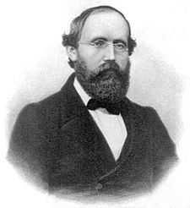


Bunu biliyor musunuz?
Alman matematikçi Bernhard Riemann (1826-1866) integrali formülize eder.
Eğrinin altındaki alanları dikdörtgenleştirip toplasak ya?

Slide 125

Sınava Yönelik Çalışma Sorusunu Çözelim

Slide 126

Tavşan Kaplumbağa Yarışı
TAVSAN KAPLUMBAĞA
0 0
1 2
3 4
…
Yaktın beni Ezop…Hani tavşan uyuyacaktı …

Slide 127
Tavşan Kaplumbağa Yarışı
Bir kaplumbağa ile tavşan yarışmasının benzetimini(ing. simulation) yapmanız isteniyor.
Bu benzetimde kaplumbağa her 700ms’de sabit olarak 2 birim ilerlemektedir. Tavşan ise her 700ms’de 0’dan 4’e kadar rastgele bir sayıda birim ilerlemektedir.
Parkur uzunluğu 50 birimdir.
Yarış bittikten sonra kazanan ilan edilir.

Slide 128
Codingame sorusunu çözelim.
https://tinyurl.com/yb55tkp2
(bu bağlantı adresi bir süre sonra özelliğini yitirebilir)

Slide 129


Döngüler ile Ekrana Şekil Yazdırma
İç içe kullanılan döngülerin birçok uygulaması vardır.
Bunlardan bir tanesi ekrana istenilen şekli * gibi karakterle çizmektir.
Kodunu inceleyelim.

Slide 130

Döngüler ile Ekrana Şekil Yazdırma
Sınavda sizden, öğrenmiş olduğunuz döngüleri kullanarak belli bir şekli ekrana çizdiren kod yazmanız istenebilir.
Bu sununun sonundaki slaytlardaki çözümlü alıştırmaları dikkatlice inceleyiniz ve takıldığınız yerleri bizlere sorunuz.
https://www.youtube.com/watch?v=C7BN-lbybZQ
gibi internet sitelerinden
yardım alın.

Slide 131
Anlayamadığınız yerleri bizlere sorunuz.
6.ders sonu

Slide 132
EK SLAYTLAR
Ek slaytlar derste değinilmeyen slaytlardır.
  Derste değinilmemesinin nedeni, slaytlardan rahatlıkla anlaşılabilmesi, konunun pekiştirilmesi için alıştırmalar içermesi vs. olabilir.
Bunlar sınavlarda sorumlu olduğunuz slaytlardır.
  Ancak derste değinilenler kadar öncelikli olarak sınavda yer almayabilirler.

Slide 133
Diziler ve fonksiyonlar
main’de kapasite n olarak bilinen iki boyutlu bir diziyi fonksiyona göndermek nasıl olur?
Fonksiyona birden fazla boyutlu dizileri gönderirken 1.si hariç diğer boyutları yazmak zorundayız.
C dili şu kullanıma izin veriyor:
  fonk ( int n , int dizi[][n] )
  {
  }
Soldan sağa gittiği için gönderilen n değerini kapasite olarak ikinci argüman olan dizide kullanabiliyoruz.

Slide 134
EK SLAYTLAR
ALIŞTIRMALAR

Slide 135
ALIŞTIRMA:
Bir dizi alıp, kabarcık sıralama algoritması ile dizelim.
Dizinin kapasitesi ilk başta kullanıcı tarafından girilsin.
Dizi oluşturulsun ve değerleri kullanıcı tarafından tek tek girilsin. (1.fonksiyon kullanımı)
Dizi ekrana yazdırılsın. (2.fonksiyon kullanımı)
Dizi, sıralama işleminden geçirilsin. (fonksiyon kullanımı)
  Ara basamaklar da adım adım (her enter’a basıldığında) ekrana yazdırılsın.
Sıralanmış hali tekrar yazdırılsın.
Süre ölçümleri yapabilirsiniz.
Ayrıca Derste Yazılan Kodlar vb. dosyasındaki
Kabarcik_Siralama_Inceleme.c üzerinden alıştırma yapınız.

Slide 136

Alıştırma
10 tane kişiye isimleri ve memleketleri sorulmuş ve bir kağıda not edilmiştir.
Bir döngü ile bu bilgileri kullanıcıdan alın ve hepsini tek bir karakter dizisine kaydedin.
İpucu: char sehirler[10][2][21]
Daha sonra memleketi Ankara olan kullanıcıları bir liste şeklinde ekrana yazdırın.

Slide 137
sizeof hakkında
  sizeof fonksiyonu değişken ismi ya da türü ile çalışır ve kaç bayt tuttuğunu tam sayı olarak döner.
  printf(“%d”, sizeof(int)); // 4 yazdırır çünkü int 4 bayt yer tutar.
  sizeof(array)/sizeof(array[0])
Dizinin kapasitesini verir. Ancak fonksiyona gönderilen dizilerde ne yazık ki çalışmaz çünkü onlarda sizeof, dizi ismini ilgili işaretçi olarak görür ve işaretçinin bellekte kapladığı alanı verir. Sonuç: Fonksiyona dizi gönderirken ikinci bir parametre olarak yine kapasite değişkenini göndermeli.

Slide 138

ÖĞRETMEN KODU
ALIŞTIRMASI
ÖNCE SÖZDE KOD

Slide 139


ALIŞTIRMA
ALIŞTIRMA: Bir dersin hocası OGRENCI_SAYISI kadar öğrenciye ders veriyormuş. Not girişleri için bir kod yazacakmış. Sizden yardım istiyor…
Kod çalıştığında sırayla öğrenci 1’in notunu sorar, notu alır, öğrenci 2’nin notunu sorar ve notu alır…
Herhangi bir not girişi 0-100 arasında değilse ya da -1 değilse kod kullanıcıyı uyarır ve tekrar giriş ister. (“Yanlis giris. -1 ya da 0-100 arasi bir deger giriniz!”)
Kullanıcı -1 girdiğinde, kod sonuç ekranına geçer.
şeklinde bir çıktı verir ve kod sonlanır.
Kullanıcı -1 girmeden OGRENCI_SAYISI kadar giriş yapılırsa da kod -1 girilmiş gibi sonuç ekranına geçer.
Girmiş olduğunuz not adedi: ________
Sınav ortalaması: _______ (küsüratlı)
Değer kontrolleri de yapınız.
Hocam, sınavlar okundu mu?

Slide 140
ÖĞRETMEN KODU
ALIŞTIRMASI -2
ÖNCE SÖZDE KOD

Slide 141
ALIŞTIRMA-2
ALIŞTIRMA: Bir dersin hocası OGRENCI_SAYISI kadar öğrenciye ders veriyormuş. Not girişleri için bir kod yazacakmış. Sizden yardım istiyor…
Daha önceki kodun aynısı olsun. Ancak en sondaki tablo şu şekilde olsun.
FONKSİYON İLE YAPINIZ!!!
Girmiş olduğunuz not adedi: ________
Sınav ortalaması: _______ (küsüratlı)
OGRENCI NO NOTU
Ogrenci1 74
Ogrenci2 41
Ogrenci3 82
…
Hocam, sınavları halen okumadınız mı?

Slide 142


Bu kodun çıktısı nedir?
Notes:
>>>10.06+1

Slide 143
Çarpım tablosu
[1-9] aralığındaki sayıların kendi içinde çarpım tablosunu yapalım.
İç içe döngü kullanımını görelim.

Slide 144
Örnek
#include <stdio.h>
int main() {
int a;
for(a=a*0;a!=35; a=a*2+5) printf(“%d\n”,a);
return 0;
}
for döngüsünün çalışma sırasını iyi şekilde anlayan ile kabaca anlayan öğrenciyi ayırt eden bu sade ekran çıktısı sorusunu dikkatle çözünüz.
Notes:
>>11:49+1

Slide 145

Örnek
for(a=a*0;a!=35; a=a*2+5) printf(“%d\n”,a);
  HATIRLATMALAR:
  for’dan sonra alt satıra inmek şart değildir.
  for’da 3 tane kalıp olması şarttır. Parantezleri içerisinde iki tane ; olmayan for çalışmaz.
  İlk kalıp sadece bir kez (kodun başında) çalıştırılır.
  İkinci kalıp koşuldur. Her turun başında kontrol edilir. DOĞRU ise tura başlanır, değilse döngüden çıkılır.
  Üçüncü kalıp her turdan sonra, bir sonraki tura geçmeden önce çalıştırılır. Virgül ile ayırmak koşuluyla birden çok komut içerebilir.

Slide 146

İkizkenar Üçgen
Satır sayısını kullanıcıdan alıp eşkenar üçgen çıktısı oluşturunuz.
Satir:3
*
* * *
* * * * *
EKSTRA: Satır sayısını kullanıcıdan alıp ekrana Paskal Üçgeni bastırınız.

Slide 147



Seriler
“Aşağıdaki iki serinin biri yakınsak biri ise ıraksaktır. Hangisi?” sorusuna cevap aramak üzere bir kod yazınız.
  Kod ilk açıldığında iki serinin de n [1,10000] aralığındaki toplamını verir.
  İlk entera basıldığında yeni aralık [1,20000] aralığında olur.
  İkinci kez entera basıldığında yeni aralık [1,30000] aralığında olur.
  …
enter harici tuş girişleri de kodunuzca enter gibi algılanabilir. Bunda soru yoktur.
EKSTRA: sadece enter’da devam etsin. ESC ile çıksın. Diğer tuşlara duyarsız kalsın.

Slide 148

Kare
Ders 35 Kod gönderim adresi
https://tinyurl.com/y742ay6t
Satır sayısını kullanıcıdan alıp kare çıktısı oluşturunuz.
Kare boyutu:3
EKSTRA:
void kare (int n); FONKSİYONU ile bunu yapınız.
2. Küçükten başlatıp 1 sn aralıkla
istenen boyuta gelen kare yapınız.
Negatif değer girişlerine karşı değer kontrolü yapınız.
* | * | *
* |  | *
* | * | *
.exe dosyasını inceleyelim.
Piazza’daki SUNU06’nın sonundan fikir alabilirsiniz ve eğer çok zorlanırsanız kare koduna oradan da erişebilirsiniz.

Slide 149

Zar
Ders 36 Kod gönderim adresi
https://tinyurl.com/y7v4awng
Kullanıcıya kaç kez zar atmak istersiniz:3 (bir sayı girilir)
1. zar için bir tuşa basınız… (enter’a basılır)
Gelen zar: 4
2. zar için bir tuşa basınız… (enter’a basılır)
Gelen zar: 6
…
GELEN ZARLARIN TAMAMI: 4, 6, 1
EKSTRA:
void zar (int dizi[], int i); FONKSİYONU ile bunu yapınız.
(zarı atıp, dizi’nin i indisine kaydeder.)
2. En sonda, gelen maksimum ve minimum zar değerlerini de gösterin.
En sonda virgül olmadığına dikkat ettiniz mi?
.exe dosyasını inceleyelim.

Slide 150
İç içe geçmiş döngüler
Loops may be nested (embedded) inside of each other.
Actually, any control structure (sequence, selection, or repetition) may be nested inside of any other control structure.
It is common to see nested for loops.

Slide 151


İç içe geçmiş döngüler
for ( i = 1; i <= 2; i = i + 1 )
{
for ( j = 1; j <=4; j = j + 1 )
{
if ( j % 2 == 0 )
{
printf (“A”) ;
}
else
{
printf (“B”) ;
}
}
printf (“\n”) ;
}
How many times is the “if” statement executed?
What is the output ?
1 i = 1
1 j = 1
2 i = 2
2 j = 2
3 j = 3
4 j = 4
Notes:
>>11:55+1

Slide 152
EK SLAYTLAR
EKRANA ŞEKİL ÇİZDİRME ALIŞTIRMALARI

Slide 153
DİKKAT!
Şekil Çizdirme algoritmik ve sistematik düşüncenin üst seviyede gerektiği bir uygulama alanıdır.
Size şekil çizdirmeyi öğretmekteki amacımız: programcılıkta sıkça tercih edilen, iç içe döngülerin kullanımını iyice kavramanızdır.
İlk önce bir önceki “BABA BABA” slaytını iyice kavradığınıza emin olunuz.
Sonra size öğretilecek teknikleri kavrayınız ve bol alıştırma çözerek gerektiğinde kendi tekniklerinizi geliştiriniz.

Slide 154
Döngüler ile Ekrana Şekil Yazdırma
Programlama dillerinde döngüler ile şekil yazdırmak eğitsel açıdan değerlidir çünkü kodları yazmak hem döngülerin daha iyi anlaşılmasını, hem de programcıların algoritmik ve analitik düşünme yeteneğinin gelişmesini sağlar.
Döngülerin akıllıca kullanılması gerekir.
Ekrana yazdırılacak şeklin boyutu (satır sayısı) önemlidir. Sabit uzunlukta bir şekli sadece printf komutlarıyla ekrana yazdırmak mümkündür (hardcoding). Ancak sizden şeklin boyutunu değiştirmeniz istendiğinde kodu da sürekli değiştirmeniz gerekir. Bu, doğru bir programlama yöntemi değildir. Yazdığınız kodun, boyutu ne olursa olsun ekrana belirtilen boyutta şekli basması gerekir.

Slide 155
Döngüler ile Ekrana Şekil Yazdırma
Ekrana şekil yazdırma kodunu yazmadan önce, daha doğrusu bir problemin çözümü için kod yazmaya başlamadan önce mutlaka problem üzerinde düşünmeli ve problemin çözümü için bir algoritma tasarlamalısınız. Kafanızda algoritmayı kurmadan kod yazmaya başlamak hem doğru şekilde kod yazmanızı, hem de olası mantık hatalarınızın düzeltilmesini zorlaştırır. Bu yüzden problem için ilk olarak bir algoritma düşünmelisiniz.

Slide 156
Döngüler ile Ekrana Şekil Yazdırma
Ekrana şekil yazdırma problemlerinde aşağıdaki hususları göz önüne almalısınız:
Şeklin dolu kısımlarında hangi karakter kullanılacak (örneğin * karakteri)
Şeklin içerisinde boşluklar var mı?
Şeklin sol tarafında boşluklar var mı? (en sağdaki boşluklarla ilgilenmiyoruz)
Şeklin her bir satırı için dolu kısımlar bir örüntü (pattern) gösteriyor mu?
Şeklin her bir satırı için boşluklar bir örüntü gösteriyor mu?
Şeklin alt, orta ya da üst kısımlarında farklı örüntüler var mı?

Slide 157
ARAÇ KUTUMUZDAKİ İKİ TEKNİK
FONKSİYONLU YÖNTEM
  “Ekrana şu kadar şu karakteri yazdır” işlevini gören bir fonksiyon yazar, for döngülerimiz arasında bu fonksiyonla boşlukları, yıldızları vs. yazdırırız.
    Bu yöntemi fonksiyonsuz şekilde (aynı kalıp kodu sürekli tekrar ederek de uygulayabilirsiniz ancak kod kirliliği oluşur.)
İF’Lİ KOORDİNAT YÖNTEMİ
  İç içe iki forla ekrandaki hücrelere, x ve y koordinatları atamış olursunuz.
  if ile bu koordinatlardan hangilerine yıldız hangilerine boşluk basılacağını yönetebilirsiniz.

Slide 158
Bu yöntemleri ezberlemeyin…
Bu yöntemleri ezberlemek yerine anlamayı tercih edin.
Bu yöntemlere bağlı kalmayıp, kendi yöntemlerinizi de geliştirebilirsiniz.
  Örneğin, imlec_xy ile de ekrana şekil yazdırabilirsiniz.

Slide 159


Öğrenmek için isimleri ezberlemeyin… Anlayın!
Şu kuşu görüyor musunuz? Bu bir kahverengi gerdanlı ardıç kuşu, ona Almanya’da halzenfugel ve Çin’de ise chung ling deniyor.
Ona verilen tüm bu adları bilsen bile yine de bu kuş hakkında hiçbir şey bilmiyor olursun.
Bildiğin sadece insanlar hakkında bir şey olur, yani kuşa ne ad verdikleri.
Şimdi bu kuş ötüyor, yavrularına uçmayı öğretiyor ve yazın ülkenin bir ucundan diğer ucuna kilometrelerce uçuyor ve kimse yolunu nasıl bulduğunu bilmiyor.
Richard Feynman
(11 Mayıs 1918 – 15 Şubat 1988)
20. yüzyılın en önemli fizikçilerindendir. Kuantum elektrodinamiği üzerindeki çalışmaları nedeniyle 1965'te Nobel Fizik Ödülüne layık görülmüştür.

Slide 160

Bunu biliyor musunuz?
Mühendislik eğitimi ile ilgili çarpıcı tespitleri bulunan, mantığını anlamak yerine ezberlemek gibi yanlışlara da değinen bir film: “3 IDIOTS”

Slide 161
1. FONKSİYONLU YÖNTEM
“eb”(ekrana bastır) gibi iş kolaylaştırıcı bir fonksiyon tanımlanır.
Bu fonksiyon iki parametre alır.
  Ekrana basılacak karakter: Tek tırnak içinde yazılmalıdır!
  Bastırılacak adet: Tam sayı
Bu fonksiyon sayesinde her defasında bir for döngüsü tanımlamaktan kurtulunur. (Dilediğiniz gibi bu fonksiyonu değiştirebilir, kendi tarzınıza uyarlayabilirsiniz..)
Örneğin
  eb('A',4);
  komutu ekrana “AAAA” yazdırır.
1
eb fonksiyonu ile ekrana
AAAA
BBBc
yazdıralım. Ardından bunun fonksiyonsuz haline de bakalım.

Slide 162
Ekran çıktısı nedir?
#include <stdio.h>
void eb(char x, int y);
int main()
{
eb('+',4);
printf("\nA");
eb('*',3);
return 0;
}
…
+ | + | + | +
A | * | * | *
…
void eb(char x, int y)
{
int i;
for(i=1; i<=y; i++)
printf("%c",x);
/* void donen fonksiyonlarda return yazmak zorunda degiliz. */
}
Notes:
>>12:40+1

Slide 163

Rapunzel’e yardım edelim…
Rapunzel’in hapsedildiği ıssız kuleden kaçabilmesi için bulunduğu yerden aşağı bir ip sarkıtması gerekmektedir.
İşin kritikliği gereği, önce simülasyon yapılacaktır: Kulenin uzunluğunu kullanıcıdan alıp, ağır çekimde(800ms aralıklarla) ipin sarkıtılmasını modelleyiniz.

Slide 164
Örnek: İp sarkıtalım…
Alıştırmamızı inceleyelim.
Çıktı:
*
*
*
*
Bu örneği incelediğimizde satırlarda hiç boşluk bulunmadığını görüyoruz. Ayrıca her bir satırdaki dolu kısımlarda da farklı bir örüntü görmüyoruz (her satırda 1 tane * var).

Slide 165
Örnek: Değişken İp
Şimdi birkaç şekil için bir önceki slayttaki hususları irdeleyerek döngüler ile ekrana nasıl şekil yazdırılır bakalım.
Çıktı:
Lutfen seklin boyutunu giriniz: : 4
*
*
*
*
Bu örneği incelediğimizde girdi olarak alınan değerin satır sayısı olduğunu ve satırlarda hiç boşluk bulunmadığını görüyoruz. Ayrıca her bir satırdaki dolu kısımlarda da farklı bir örüntü görmüyoruz (her satırda 1 tane * var).
Bu şekli “eb”i main içinde sadece bir kez çağırarak yazdırabilir misiniz?
eb fonksiyonun içine müdahale etmeden, onu içi değişmez bir fonk. gibi düşünebiliriz!

Slide 166
Örnek: Değişken İp
Çıktı:
Lutfen seklin boyutunu giriniz: 5
*
*
*
*
#include <stdio.h>
void eb(char x, int y);
int main()
{
int boyut, i;
printf("Lutfen seklin boyutunu giriniz: ");
scanf("%d", &boyut);
for(i=1; i<=boyut; i++)
{ eb('*',1); printf("\n"); }
return 0;
}
void eb(char x, int y)
{
int i;
for(i=1; i<=y; i++)
printf("%c",x);
}
eb('*',1);
yerine
printf(“*”);
yazmak da mümkündür.
Burada eb tercih edilmesinin nedeni, bir sonraki örneğe hazırlık yapmaktır.

Slide 167
Örnek:
Birlikte yaptığımız değişken ip kodunu değiştirerek merdiven çıktısı oluşturalım.
Lutfen seklin boyutunu giriniz: 5
*
* * *
* * * * *

Slide 168
Örnek: Merdiven
Çıktı:
Lutfen seklin boyutunu giriniz: 4
*
**
***
****
Bu örneği incelediğimizde girdi olarak alınan değerin satır sayısı olduğunu ve satırlarda hiç boşluk bulunmadığını görüyoruz. Bu sefer her bir satırda farklı bir örüntü görüyoruz. Her bir satırda satır numarası kadar (1. satırda 1, 2. satırda 2, …) * karakteri olduğunu görüyoruz.
Bu kodu “eb”i kullanarak yazınız. Boyut bilgisini kullanıcıdan almayı unutmayınız.

Slide 169

Örnek: Merdiven
Çıktı:
Lutfen seklin boyutunu giriniz: 4
*
**
***
****
#include <stdio.h>
void eb(char x, int y);
int main()
{
int boyut, i;
printf("Lutfen seklin boyutunu giriniz: ");
scanf("%d", &boyut);
for(i=1; i<=boyut; i++)
{ eb('*',i); printf("\n"); }
return 0;
}
void eb(char x, int y)
{
…
}
Bir önceki ile aynı kod sadece 1 yerine i yazdık.

Slide 170
Az önceki kodu while ile yapınız.

Slide 171
Ek bilgi: Ek boşluk koyularak simetri sağlanması
Ekrana şekil çizdirmede satır aralarındaki boşluklar nedeniyle yatay ve dikeydeki karakter uzunlukları aynı olmuyor. Bu nedenle kare çizdirmek istediğinizde dikdörtgen çıkabiliyor.
Çözüm olarak ekrana bastığınız her karakterden sonra bir de boşluk basabilirsiniz.
  printf(“* ”); gibi.
  Bunun için, eb fonksiyonunun içindeki printf(“%c”, …); kısmını printf(“%c ”, …); ile değiştirmeniz yeterli.

Slide 172
Örnek: Bölü İşareti
Çıktı:
Lutfen seklin boyutunu giriniz: 4
*
*
*
*
Bu örneği incelediğimizde girdi olarak alınan değerin satır sayısı olduğunu ve satırların sol tarafında boşluklar olduğunu görüyoruz. Her bir satırdaki boşlukların bir örüntüye sahip olduğunu (her satırda farklı sayıda boşluk var) ancak dolu kısmın bir örüntüye sahip olmadığını (her satırda 1 tane) görüyoruz.
i her arttığında boşluk 1 azalıyorsa, boşluk adedini ifade ederken “-i” kullanırız. Bu durumda boşluk sayısı “boyut-i”dir.

Slide 173
Örnek: Bölü İşareti
Çıktı:
Lutfen seklin boyutunu giriniz: 4
*
*
*
*
…
for(i=1; i<=boyut; i++){
{
eb(' ',boyut-i);
printf("*\n");
}
}
…
böylece her yeni satırda boşluk bir azalacak.
boşluk

Slide 174
Örnek: Ters Merdiven
Çıktı:
Lutfen seklin boyutunu giriniz: 4
*
**
***
****
Bu örneği incelediğimizde girdi olarak alınan değerin satır sayısı olduğunu ve satırların sol tarafında boşluklar olduğunu görüyoruz. Her bir satırda hem boşlukların, hem de dolu kısımların ayrı ayrı farklı örüntüler gösterdiğini görüyoruz. Bu durumda hem soldaki boşluklar için, hem de dolu kısımlar için ayrı döngülere ihtiyaç vardır. Bu durumda şeklin boyutunu belirleyen satır sayısı kadar dönecek bir dış döngüye ve boşluk ile dolu kısımlar için ayrı ayrı iki tane iç döngüye ihtiyaç vardır.

Slide 175
Örnek: Ters Merdiven
Çıktı:
Lutfen seklin boyutunu giriniz: 4
*
**
***
****
…
for(i=1; i<=boyut; i++) {
{
eb(' ',boyut-i);
eb('*',i);
printf("\n");
}
…

Slide 176
Şekli tersine çevirmek istesek…
…
for(i=boyut; i>=1; i--) {
{
eb(' ',boyut-i);
eb('*',i);
printf("\n");
}
…
Bu kısım aynı kalıyor

Slide 177
Döngüler ile Ekrana Şekil Yazdırma
Girdi: 7
Çıktı:
*
* *
* * *
* * * *
* * *
* *
*

Slide 178
Örnek: Üçgen Dilim
Girdi: 7
Çıktı:
*
* *
* * *
* * * *
* * *
* *
*
Bu örneği incelediğimizde girdi olarak alınan değerin satır sayısı olduğunu ve satırlarda boşluk olmadığını görüyoruz. Ancak her bir satırdaki dolu kısımların bir örüntüye sahip olduğunu ve örüntünün şeklin her tarafında aynı olmadığını görüyoruz. Şeklin alt ve üst tarafının farklı örüntüye sahip olduğunu görüyoruz. Şeklin iki bölgesi iki farklı örüntü içerdiğinden şekli aslında iki farklı şekil gibi düşünmek gerekir.
int orta = (boyut+1)/2;
int alt = boyut/2;
for(i=1; i<=orta; i++) {
{
eb('*',i);
printf("\n");
}
}
for(i=alt; i>=1; i--) {
{
eb('*',i);
printf("\n");
}
}
i=1 satırı
i=2 satırı
i=3 satırı
i=4 satırı
i=3 satırı
i=2 satırı
i=1 satırı
for bloğunun içini hiç değiştirmediğimize dikkat edin!

Slide 179
IF’Lİ KOORDİNAT YÖNTEMİ
Ekranı bir koordinat düzlemi gibi düşünürüz.
İç içe iki for ile ekranda x koordinatlarını ve y koordinatlarını oluştururuz.
if ile belli kısımları çizdiririz.
2

Slide 180

Bu kodun çıktısını nedir?
for(y=1; y<=3; y++)
{
for(x=1; x<=2;x++)
{
printf("(%d,%d)",y,x);
}
printf("\n");
}
Notes:
13:06+1

Slide 181

Ekrana 5*5 lik bir koordinat düzlemi çizdirin.
#include <stdio.h>
int main() {
int x, y;
for(y=1; y<=5; y++)
{
for(x=1; x<=5;x++)
{
printf("(%d,%d)",y,x);
}
printf("\n");
}
return 0;
}

Slide 182

Şimdi if ile şöyle bir düzenleme yapın.
printf("(%d,%d)",y,x);
yerine
if(y==1 || y==5 || x==1 || x ==5)
printf("(%d,%d)",y,x);
else
printf(" "); // 5 boşluk çünkü her koordinat(örn. (1,3) ) 5 hane işgal ediyor.
Bu koşulu uygun şekilde değiştirerek kum saati gibi şekiller çizebilirsiniz.
Örn. x==y , x+y = boyut+1
gibi ifadeleri deneyiniz.

Slide 183

Girilen boyutta kare oluşturun, ancak içini boş bırakın.
#include <stdio.h>
int main() {
int boyut;
printf("Boyutu giriniz:");
scanf("%d", &boyut);
int y, x;
for(y=1; y<=boyut; y++)
{
for(x=1; x<=boyut;x++)
{
if(y==1 || y==boyut || x==1 || x ==boyut)
printf("*b",y,x);
else
printf(“bb");
}
printf("\n");
}
return 0;
}
“*b” ya da “bb” kullanıldı. -> b boşluk anlamında

Slide 184

Alıştırma – Ekran çıktısı nedir?
Notes:
>> 8:59 +1

Slide 185

Alıştırma – Ekran çıktısı nedir?
#include <stdio.h>
int main() {
int i,j;
for(i=1; i<=3; i++) {
for(j=1; j<=5; j++) {
if(!(i==2 && j%2==1))
printf("Z");
else
printf("O");
}
printf("\n");
}
return 0;
}

Slide 186

Alıştırma

Slide 187

Alıştırma
Slaytlar yüklenince yaptığınız günlük konu tekrarlarınızda bu kodu değiştirerek denemelerde bulununuz.
Tekrar için sınav gününü beklemeyiniz.
#include <stdio.h>
int main() {
int a1=3, a2=5, b=2,i,n,j;
for (i = a1; i >= 1; i--) {
for (n = 1; n <= b; n++) {
for (j = 1; j <= a2; j++) {
if (i - j == 0 || i + j == 6) {
printf("*");
} else {
printf(" ");//1 bosluk
}
}
}
printf("\n");
}
return 0;
}

Slide 188

Kelebek çizdiriniz…

Slide 189
Kelebek çizdiriniz…
Kelebeği her saniye ekranda büyütünüz…

Slide 190
Kod
#include <stdio.h>
int main() {
int boyut;
printf("Boyutu(tek sayi) giriniz:");
scanf("%d", &boyut);
int y, x;
for(y=1; y<=boyut; y++)
{
for(x=1; x<=boyut;x++)
{
if(y==x || y+x==boyut+1 || x==1 || x ==boyut || (x==(boyut+1)/2 && (y==boyut/2-1 || y==boyut/2)))
printf("* ",y,x);
else
printf(" ");
}
printf("\n");
}
return 0;
}
Kelebeğin sabit uzunluktaki baş kısmı için ilgili koordinatlara iki tane yıldızı bu şekilde açık ifade ile yerleştiriyoruz.
Sürekli tekrarlanan
(boyut+1)/2 yerine
int orta = (boyut+1)/2;
dedikten sonra
orta, orta-2 vs. kullanmak daha rahat okunur bir kod oluşturur.

Slide 191
Döngüler ile Ekrana Şekil Yazdırma
Girdi: 7
Çıktı:
*
* * *
* * * * *
* * * * * * *
* * * * *
* * *
*
Bu örneği incelediğimizde girdi olarak alınan değerin satır sayısı olduğunu ve satırların solunda boşluklar olduğunu görüyoruz. Ayrıca tüm satırlarda hem boşlukların, hem de dolu kısımların bir örüntüye sahip olduğunu görüyoruz. Ancak bu örüntülerin şeklin her bölgesinde aynı olmadığını, şeklin alt ve üst taraflarında farklı örüntüler olduğunu görüyoruz. Bu durumda şeklin alt ve üst tarafları ayrı birer şekil gibi düşünülmelidir.

Slide 192
eb yöntemi ile çözüm…
Girdi: 7
Çıktı:
*
* * *
* * * * *
* * * * * * *
* * * * *
* * *
*
int orta = (boyut+1)/2;
for(i=1; i<=orta; i++) {
{
eb(' ', orta - i);
eb('*',2*i-1);
printf("\n");
}
}
for(i=orta-1; i>=1; i--) {
{
eb(' ', orta - i);
eb('*',2*i-1);
printf("\n");
}
}

Slide 193

Kum saati
İçi dolu kum saati yapın.
İçi boş kum saati yapın.

Slide 194
Şekil çizdirme – ifli koordinat yöntemi ile çözüm
Kullanıcıdan bir sayı alıp o kadar satır uzunlukta büyük bir K harfi yazdıran bir kod yazdırınız.
K

Slide 195

Döngüler ile Ekrana Şekil Yazdırma Alıştırmaları
Aşağıdaki örnekleri kodlamaya çalışın.
Boyutu girilen H harfini ekrana yazdırma
Boyutu girilen içi dolu kum saatini ekrana yazdırma (uç uca birleştirilmiş iki üçgen gibi düşünebilirsiniz).
Boyutu girilen A harfini ekrana yazdırma
Boyutu girilen mantıksal “her” (for all) sembolünü ekrana yazdırma (ters A harfi gibi düşünebilirsiniz). Bunun kodu ile A harfinin kodu arasında benzerlik var mı?
Yarıçapı girilen içi dolu daireyi ekrana yazdırma

Slide 196
Alıştırma (Günlük çalışmanızda yapınız.)
Küçükten büyüğe göre sıralı bir dizi içerisindeki aranan elemanı, daha önceden algoritmasını gördüğümüz ikili arama yöntemiyle bulunuz.

Slide 197
İkili arama ile DİZİDE DEĞER ARAMA
kapasite kapasiteli bir dizi açalım.
İlk elemanına 1 atadıktan sonra ondan sonraki elemanları 1 ya da 2 ya da 3 fazla olacak şekilde arta arta gitsin.
(1 4 5 7 8 11 14 16 17 …)
Ekrana yan yana yazdıralım. (dilersek bir alt satıra da indisleri yazdıralım.)
Bu dizideki aranan_deger sayısını arayalım.
Arama aşamaları arasına getch()’ler koyarak adım adım inceleyelim.
En son kapasite değerini çok yüksek tutalım ve ikili aramanın nasıl hızlıca sayıyı bulduğunu gözlemleyelim.

Slide 198

Hatırlatma: Algoritma – Sayı Tahmin Oyunu Optimal Çözüm
Adım 1: Sayı tahmin aralığını belirleyin (x – y arası). Arkadaşınız aklında bir sayı tutsun. İlk tahmininiz (x+y)/2 olsun.
Adım 2: Arkadaşınız tuttuğu sayının daha büyük olduğunu söylerse Adım 3’e, daha küçük olduğunu söylerse Adım 4’e, sayıyı doğru tahmin ettiğinizi söylerse Adım 5’e geçin.
Adım 3: x = (x+y)/2 olarak güncelleyin. Yine (x+y)/2 tahmininde bulunun. Adım 2’ye geçin.
Adım 4: y = (x+y)/2 olarak güncelleyin. Yine (x+y)/2 tahmininde bulunun. Adım 2’ye geçin.
Adım 5: Sayı doğru tahmin edildi. Algoritma sonlandı.
[0,10] anlamında
Kapalı aralık mantığıyla da çalışabilirdik ama kodumuzda ona göre düzenlemeler yapmak gerekirdi.

Slide 199
İkili arama kodu…
Dizi sıralı olmak zorundadır. Aşağıdaki kodu çalıştırıp inceleyelim.
#include <stdio.h>
#include <conio.h>
#include <stdlib.h>
#include <time.h>
#define KAPASITE 5000
#define ARANAN_DEGER 712
int main(){
srand(time(NULL));
int arama_no=0;
int dizi[KAPASITE];
dizi[0]=1;
int i;
printf("dizi: %d ",dizi[0]);
for(i=1; i<KAPASITE;i++)
{
dizi[i] = dizi[i-1] + rand()%3+1;
printf("%d ",dizi[i]);
}
printf("\n");
//…
// …
// sayiyi (araligin_sol_tarafi, araligin_sag_tarafi)na kistirdik.
int araligin_sol_tarafi=-1;// en basta [0,4] yani (-1,5) araliginda.
int araligin_sag_tarafi =KAPASITE; // en basta [0,4] yani (-1,5) araliginda.
sleep(1); printf("arama %d: sayi (%d,%d) indis araliginda.\n", ++arama_no, araligin_sol_tarafi, araligin_sag_tarafi) ; //hata ayiklama
int araligin_ortasi= (araligin_sol_tarafi+araligin_sag_tarafi)/2;
while(dizi[araligin_ortasi]!=ARANAN_DEGER){
if(dizi[araligin_ortasi]>ARANAN_DEGER) //demek ki sola yonelmeli...
araligin_sag_tarafi = araligin_ortasi;
else //demek ki sola yonelmeli...
araligin_sol_tarafi = araligin_ortasi;
sleep(1); printf("arama %d: sayi (%d,%d) indis araliginda.\n", ++arama_no, araligin_sol_tarafi, araligin_sag_tarafi) ; //hata ayiklama
araligin_ortasi= (araligin_sol_tarafi+araligin_sag_tarafi)/2;
if(araligin_ortasi==araligin_sol_tarafi)
{ printf("Araligin icinde sayi kalmadi. Sayi bulunamadi."); getch(); return 0;}
}
printf("%d dizide bulundu. Indis:%d", ARANAN_DEGER,araligin_ortasi);
getch();
return 0;
}

Slide 200


“Insertion sort” sıralama algoritması
void insertionSort(int arr[], int n) {
int i, key, j;
for (i = 1; i < n; i++)
{
key = arr[i];
j = i-1;
/* Move elements of arr[0..i-1], that are greater than key, to one position ahead of their current position */
while (j >= 0 && arr[j] > key)
{
arr[j+1] = arr[j];
j = j-1;
}
arr[j+1] = key;
} }

Slide 201

Thread mantığı (sınavda detaylı olarak sorumlu değilsiniz.)
Paralelde çalışan kod parçaları oluşturmak mümkündür. Bunlara “thread” (iplik) denir.
Aşağıdaki kodu çalıştırınız ve inceleyiniz.
/* thread windows.h içerisinde yer alan ve "posix thread" olan pthread.h de tercih edilebilir. Ancak onun fonksiyonlarının isimleri daha farklı */
#include <stdio.h>
#include <windows.h>
#include <time.h>
void* renk()
{
while(1)
{
system("color 9");
Sleep(3000);
printf("Renk thread'indan selam!\n");
printf("Main der ki %d. saniyesini yasiyor kod\n",clock()/1000);
system("color 3");
}
}
void* yazi()
{
while(1)
{
printf("Ben yazi thread'i 2 sn de bir yazi yaziyorum\n");
Sleep(5000);
}
}
int main()
{
clock();
HANDLE thread1, thread2,thread3;
thread1 = CreateThread(NULL, 0,(LPTHREAD_START_ROUTINE)renk,NULL, 0, NULL);
thread2 = CreateThread(NULL, 0,(LPTHREAD_START_ROUTINE)yazi,NULL, 0, NULL);
while(1)
{
printf("Main der ki %d. saniyesini yasiyor kod\n",clock()/1000);
Sleep(1000);
}
return 0;
}
Eşzamanlı çalışan kod parçaları

Slide 202
Thread mantığı (sınavda detaylı olarak sorumlu değilsiniz.)
Paralelde çalışan kod parçaları oluşturmak mümkündür. Bunlara “thread” (iplik) denir.
Aşağıdaki kod da başka bir örnek içermektedir.
#include <stdio.h>
#include <stdlib.h>
#include <windows.h>
#include <conio.h>
DWORD print_once(LPVOID pString)
{
printf("%s\n", (char*)pString);
return 0;
}
DWORD print_twice(LPVOID pString)
{
getch();
printf("TUSA BASTINIZ.\n");
return 0;
}
int main(void)
{
// **********************************************************************************************************
// Dongu surekli donuyor ama sizin giris yapmanizi beklemiyor. Siz klavyede
// herhangi bir tusa basinca, TUSA bastiniz yazisi cikiyor ama durmuyor.
HANDLE thread1,thread2;
while(1)
{
Sleep(100);
thread1 = CreateThread(NULL, 0, print_once, "calisiyor", 0, NULL);
thread2 = CreateThread(NULL, 0, print_twice, “oylesine", 0, NULL);
}
// wait for them to finish
WaitForSingleObject(thread1, INFINITE);
WaitForSingleObject(thread2, INFINITE);
// **********************************************************************************************************
return 0;
}
Eşzamanlı çalışan kod parçaları

Slide 203
Dikkat hatası nedir?
Ders geri bildirimlerinde bazı öğrencilerde “dikkat hatası yapmışım ve bu nedenle çalışmalarım boşa gitti” gibi bir yaklaşım gözlemlenmiştir.
Ara Sınav I’deki konu eksiklerinizle yüzleşmezseniz Ara Sınav II’de ve Finalde de tekrar edebilir!
Hatalarınızı “dikkat hatası” diye geçiştirmeyin.
  Örneğin switch’in double ile çalışmadığı derste söylenmişse
  … ve siz aynı gün switch’i double ile çalıştırmayı denememişseniz
  … slaytlara çalışmaya erkenden başlayıp slaytlardaki “switch sadece char ve int ile çalışır” kısmına bakmadıysanız
  bu “düzenli çalışmamaya dikkat etmeme” şeklindeki bir dikkat hatasıdır.

Slide 204

Hatırlatma: Sınavdan önce yapışmış bir uyarı:
Sınava dinlenmiş bir şekilde gelin.
Sınavın hedefi dikkatinizi ölçmez değildir ama sınav dikkatli olmayı gerektirir.
    Sınavdan önce iyi dinlenin, böylece dikkatinizi daha rahat toplarsınız.
      Bir öğrencinin Ödev1A’sından: Bu dersi ikinciye alıyorum… Vizeye yorgun bir şekilde girmememizi önermiştiniz, ben yorgun ve uykulu bir şekilde girdim ve sınavda çok fazla dikkat hatası yaptım…
    İyi çalışın, böylece nelere dikkat etmeniz gerektiğini öğrenirsiniz.
Sınav sadece dikkat ölçüyor diyen arkadaşlarınıza “Canım arkadaşım, bunu bir bahane olarak söylemiyorsan, samimiysen, sen o zaman slaytları bırak, dikkat geliştirme çalışmaları yap, mesela şu dikkat testini bir dene https://youtu.be/Ahg6qcgoay4” diyebilirsiniz.

Slide 205
Dikkat testi videosunun izlenmesi
Videoyu izleyelim…
Tek eksiği dikkat olanlar:
  Artık dikkatiniz daha arttı, Ara Sınav II ve final de başarılar.
Diğer türlü eksiği olanlar:
    Algoritmik düşünce, dil öğrenme (insan dilini öğrenmede olduğu gibi) vakit isteyen bir süreçtir.
  Ödev4(%1-%1.5) ve Ödev5(%3-%4.95)’i dikkatlice yapın.
  Günlük çalışmalarınızı aksatmamaya dikkat edin.
  Eksiklerinizi bizlere sormaya ve bu eksikleri sınavdan önce gidermeye dikkat edin.
  Dikkatiniz yeni öğrenilen konular üzerinde olsun. Bunlarla ilgili kod yazarak sınava hazırlanın.

Slide 206
Öğrenciden dikkat konusunda beklentimiz…
Öğrencinin sınav esnasında dikkatli olarak az miktarda hata yapması beklenmektedir.
  Bu sınav DİKKAT gerektiren bir sınav olduğu için hafta içi 18:30 yerine Pazar gününe konmuştur. Sınava dinlenmiş şekilde geliniz.
Öğrencinin sınav süresini verimli bir şekilde kullanması ve sınav sonunda cevaplarını kontrol ederek hatalarını düzeltmesi beklenmektedir.
Tüm bunlara rağmen öğrencinin yapacağınız hataların, her sorudaki “En iyisi” sisteminin hata payını ve toplamdaki 10 puanlık (“Tam cevap” sisteminin tampon değeri) ekstra puanını aşmaması beklenmemektedir.
  110 puanlı sınavlar ve “en iyisi” uygulaması sayesinde, 7-8 hata yapan öğrenci bile sınavdan 100 alabilmektedir. Ama siz yine de bu hakkınızı kullanmamaya çalışın.

Slide 207

Dikkat hatası nedir?
“Sadece dikkat hatası nedeniyle düşük not aldım” diyorsanız muhtemelen yanılıyorsunuz. Dilerseniz cevapları daha dikkatli inceleyin ya da yanıma gelip bana danışın, birlikte inceleyelim. Bu tür incelemelerde, kodun yukarıdan aşağı aktığını bilmeme gibi derin kavramsal hatalar çıkabilmektedir.
Arasınavdan 100 alan 9/149 öğrenci
80 üstü alan 40/149 öğrenci

Slide 208
İki Önemli Uyarı!
Sınav notlarınız
2 saat içinde oluşmuyor. Dönem boyunca yaptığınız çalışmalarla kendiniz aşama aşama bu notları oluşturuyorsunuz.
Ders alıştırmalarının temel görevi sizi geliştirmek ve sınavlara hazırlamaktır. Sizi notlandıracak olan esas bileşenler sınavlardır.
  Bu alıştırmalardan 100, 100, 100 … alıyor olmak vs. sizi yanıltmasın!
Öte yandan, çalışma soruları/ödevler “dönem başında düzenli çalışmayıp, şimdi ipin ucunu kaçırdıklarını fark eden öğrenciler” için konulmamaktadır.
  Bu açıdan, bu öğrencilerin “eyvah, çalışma soruları/ödevler böyle devam ederse ben ne yapacağım” şeklinde endişelenmelerine gerek yoktur. Ara sınav sonuçlarının bu durumdaki öğrencileri aydınlatması beklenmektedir.
  Çalışma soruları/Ödevler dersi düzenli takip eden ve bu çalışmaları zevkle yaparak, bu çalışmalardan faydalanan öğrenciler için vardır. Bu öğrencilerin gelişimlerine yardımcı olmak için tasarlanmaktadır.

Slide 209



Kendinize geri bildirimde bulunun.
SUNUlara çalıştınız mı? Bu haftaki konuları tekrar ettiniz mi?
  Etmediyseniz, bu şekilde devam ederseniz sizce dersten kopmanız mümkün mü?
Ara Sınav I notunuz sizce 100 üzerinden kaç olacak?

